Slide 1
EUROPA.-LA VUELTA AL MUNDO EN 885 JARDINES.-ESPAÑA.-GIRONA.-Jardi Mar i Murtra
Selección de textos y fotografías por
JOSE ELIAS BONELLS
Chopin

Slide 2
Jardins de Marimurtra
El Jardín Botánico Marimurtra ó en catalán: Jardí Botànic Marimurtra, está considerado el mejor jardín botánico mediterráneo de Europa con unas 16 hectáreas de extensión.
Situado en el municipio de Blanes, provincia de Gerona, en la comunidad de Cataluña, España.
Perteneciente al municipio de Blanes, se encuentra en las afueras, en la montaña en terreno muy escarpado y parte del jardín da al acantilado sobre el Mediterráneo, lo que le proporciona unas panorámicas inolvidables sobre el mar.

Slide 3
Los terrenos, de unas 16 hectáreas fueron una adquisición de su fundador Carl Faust.
Dedicado al mundo empresarial, desde joven conserva la afición naturalista que le lleva a comprar terrenos en Blanes a partir de 1918.
Al cumplir 50 años, en 1924, deja sus ocupaciones directivas y se dedica plenamente a la formación del jardín botánico.
El jardín alberga unas 4.000 especies vegetales con la finalidad de su estudio, la enseñanza y la investigación botánica, lo que junto a su presentación presenta unos valores estéticos y paisajísticos añadidos. Los recintos abiertos al público totalizan unas 5 hectáreas.

Slide 4
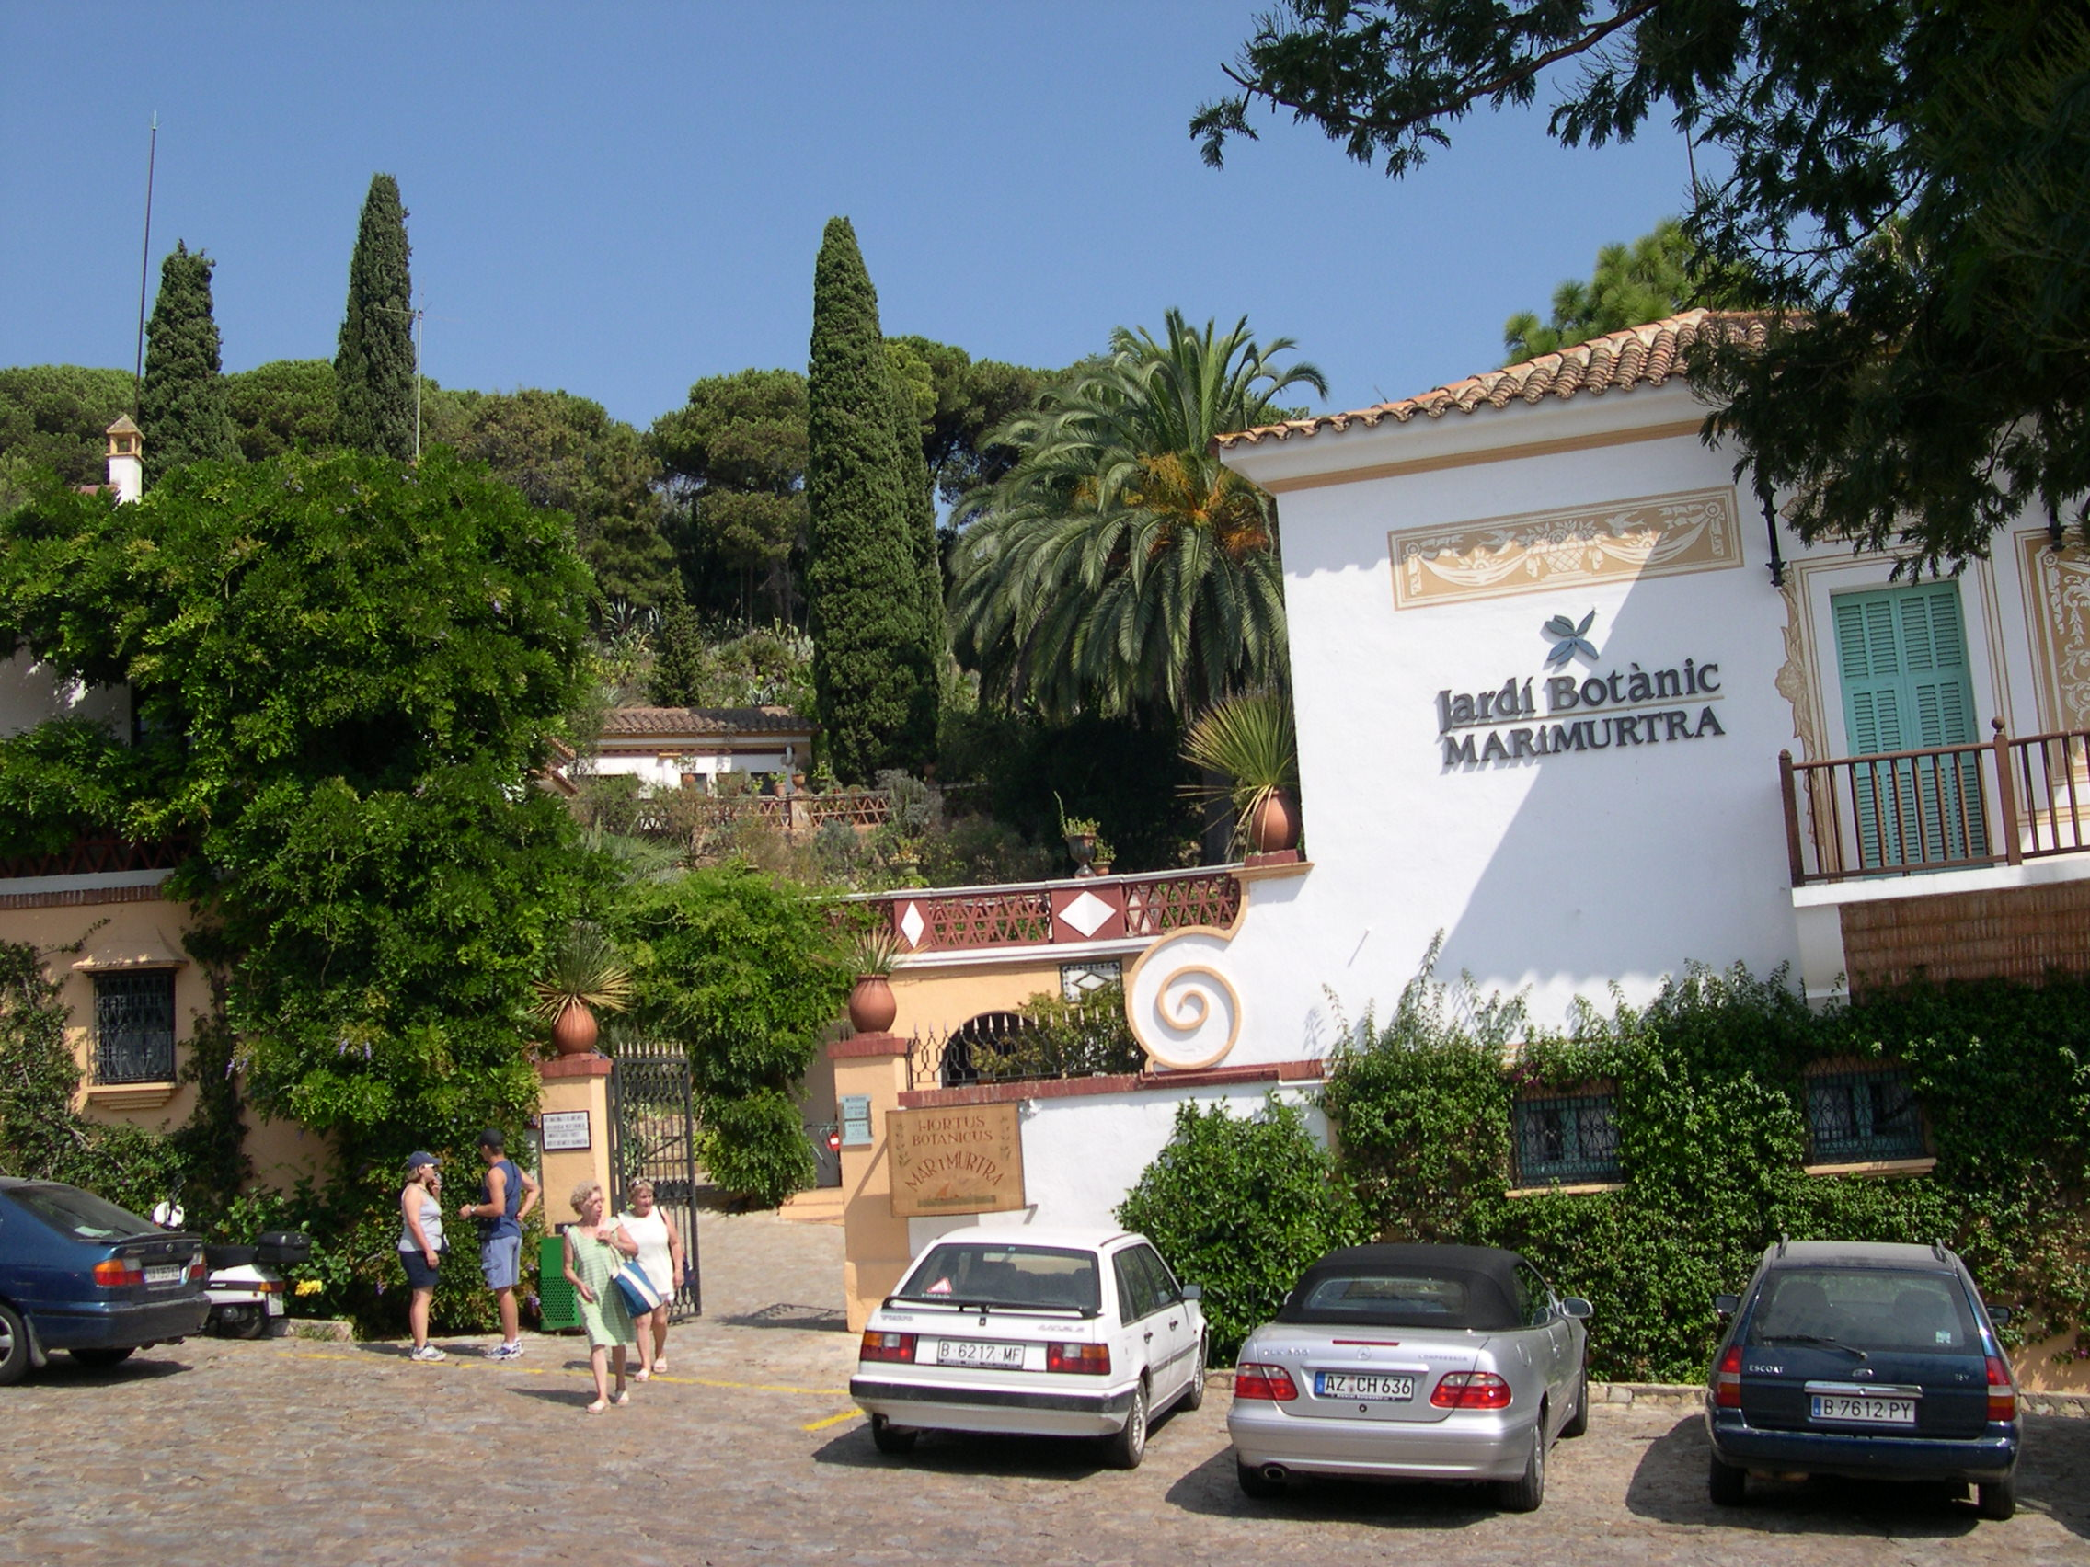
Notes:
Acceso al Jardi Marimurtra en Blanes

Slide 5
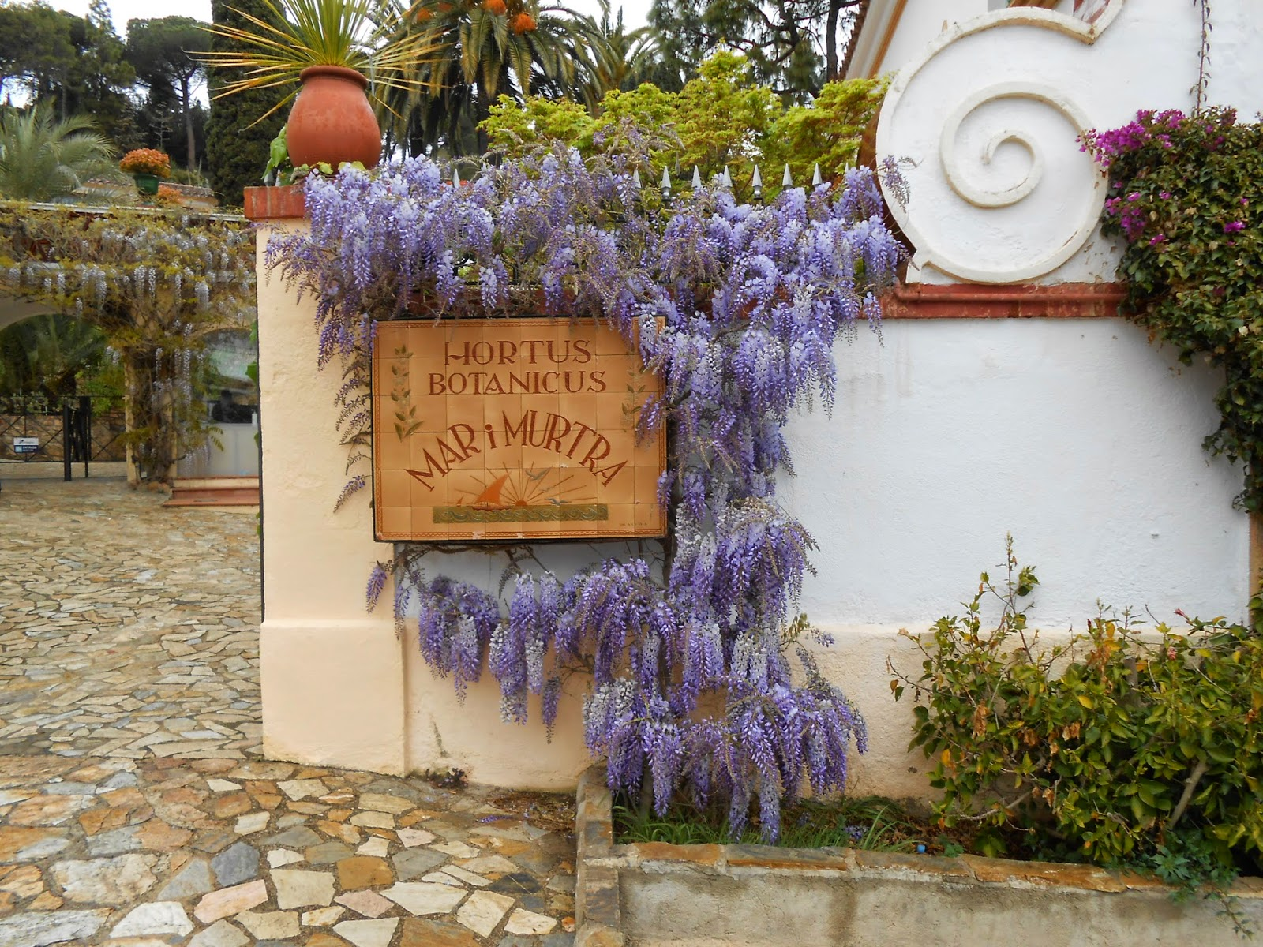
Notes:
Jardi Botanic Marimurtra de Blanes

Slide 6
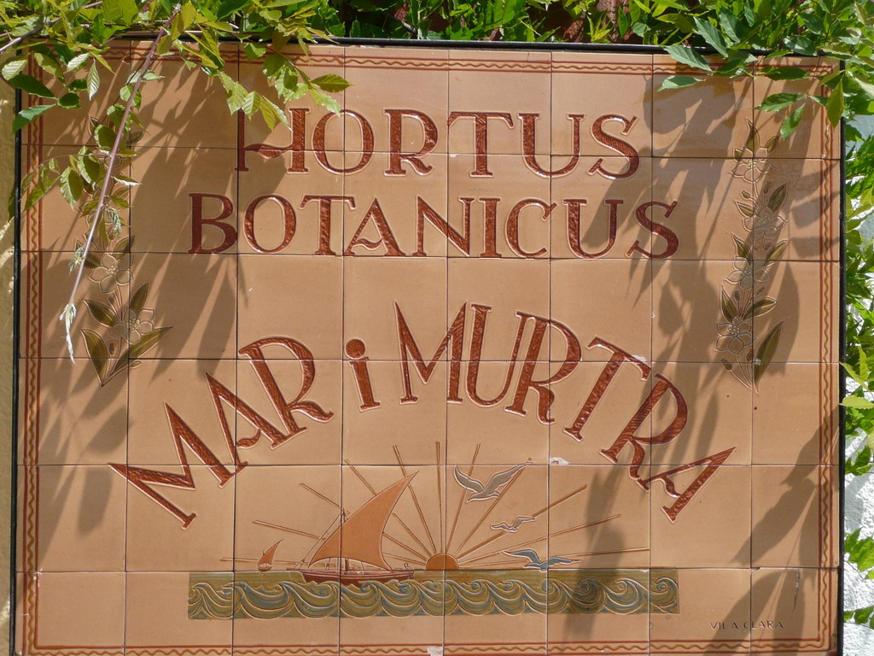
Notes:
Jardi Botanic Marimurtra de Blanes

Slide 7
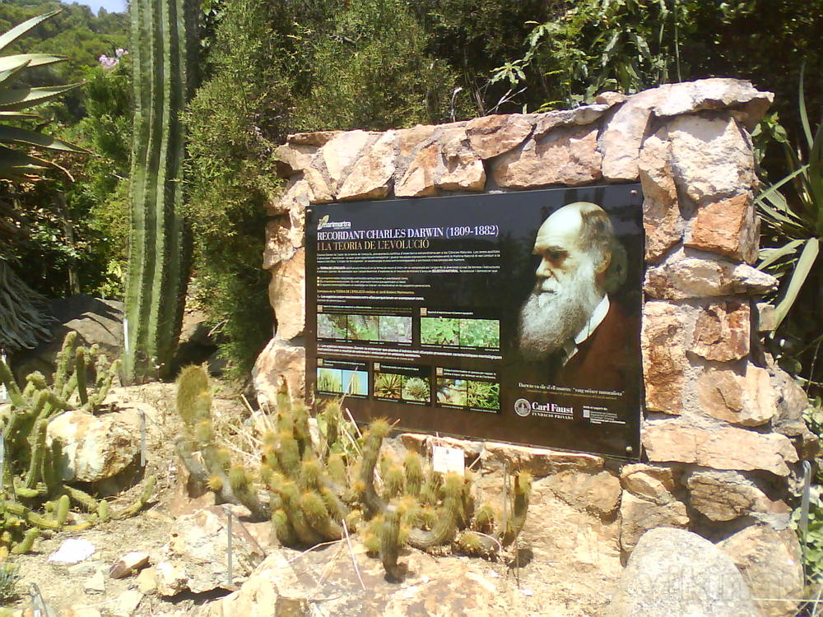
Notes:
Jardi Botanic Marimurtra de Blanes

Slide 8
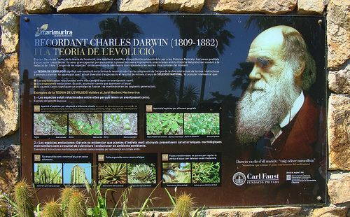
Notes:
Jardi Botanic Marimurtra de Blanes.-Teoria de la Evolucion

Slide 9
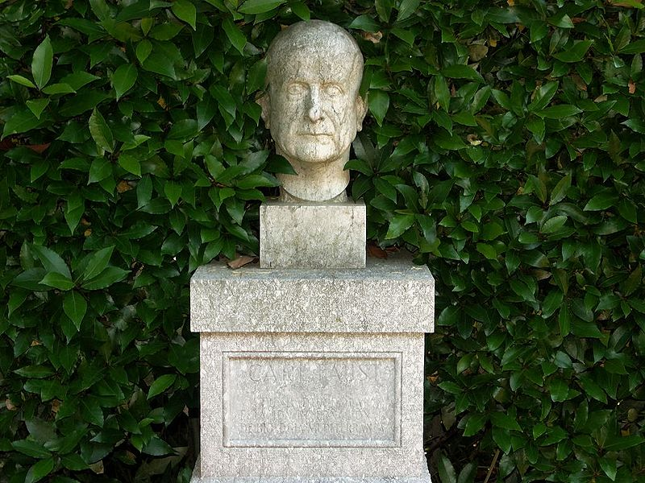
Notes:
Carlos Faust

Slide 10
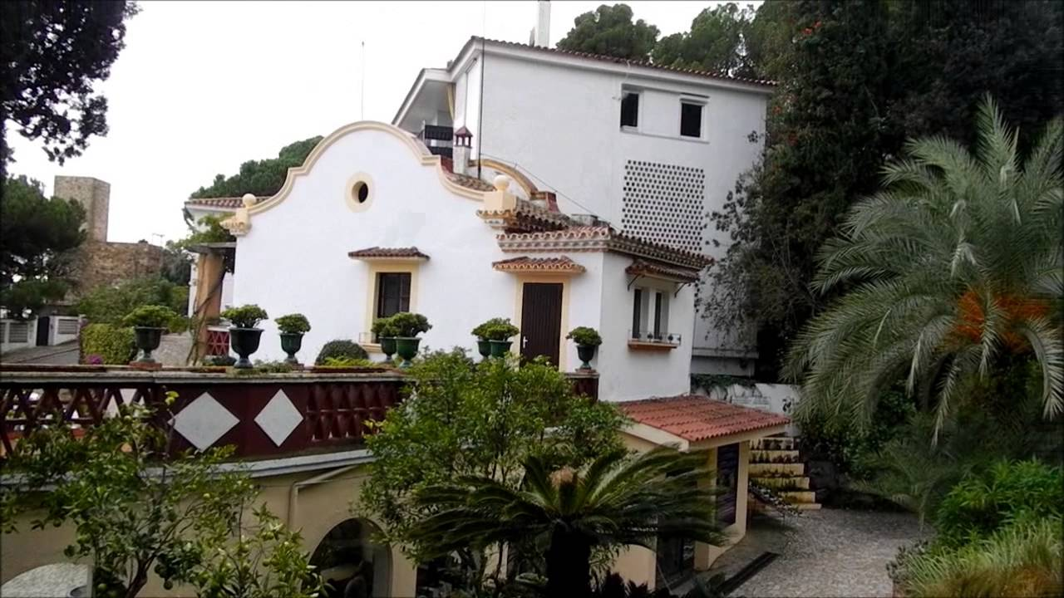
Notes:
Jardi Botanic Marimurtra de Blanes

Slide 11
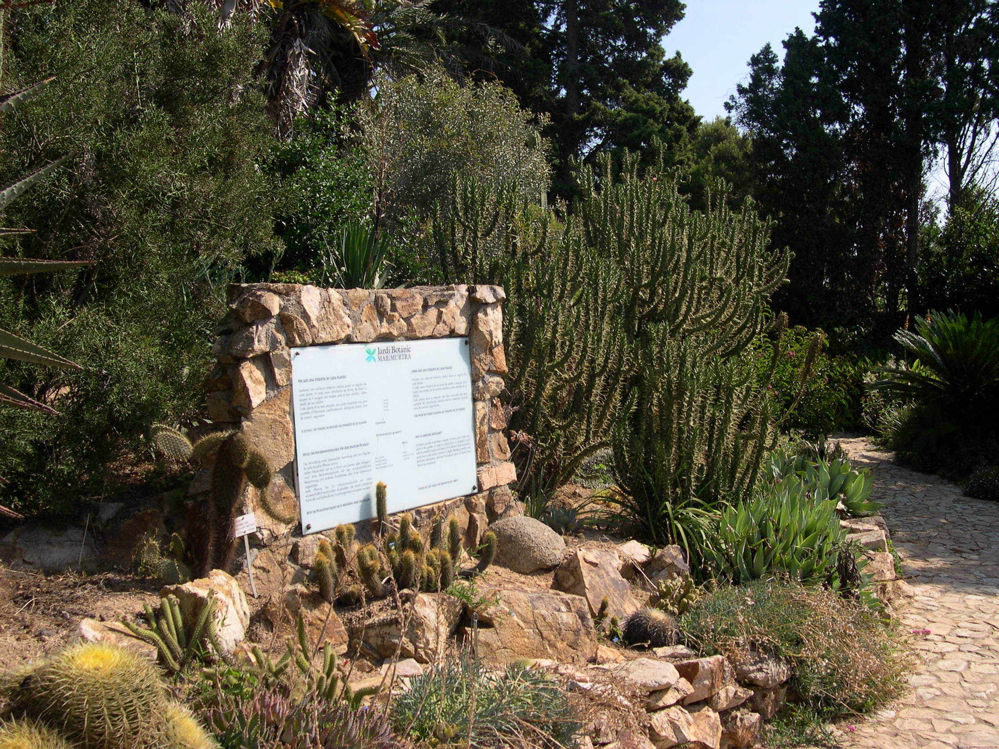
Notes:
Jardi Marimurtra

Slide 12
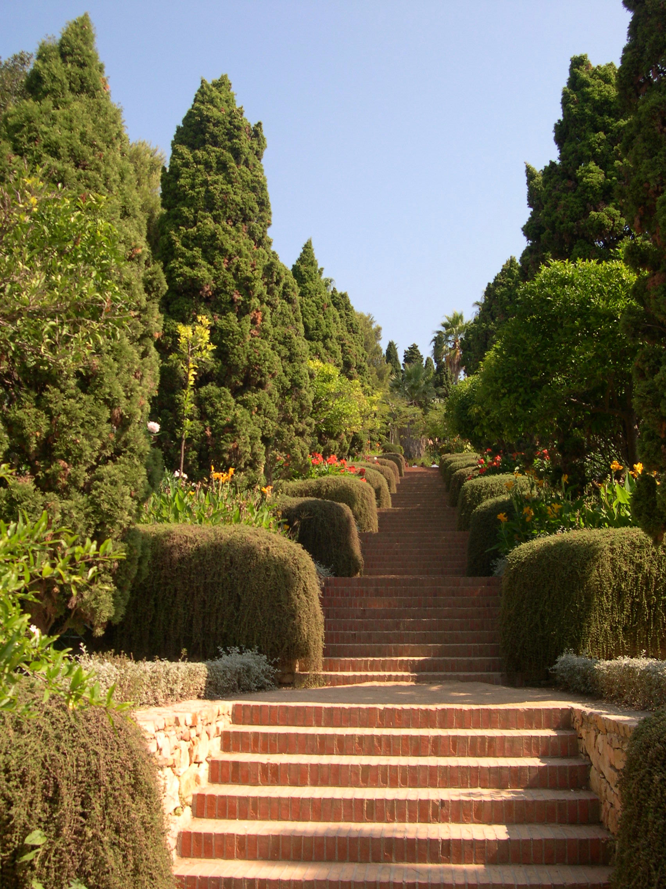
Notes:
Jardi Marimurtra

Slide 13
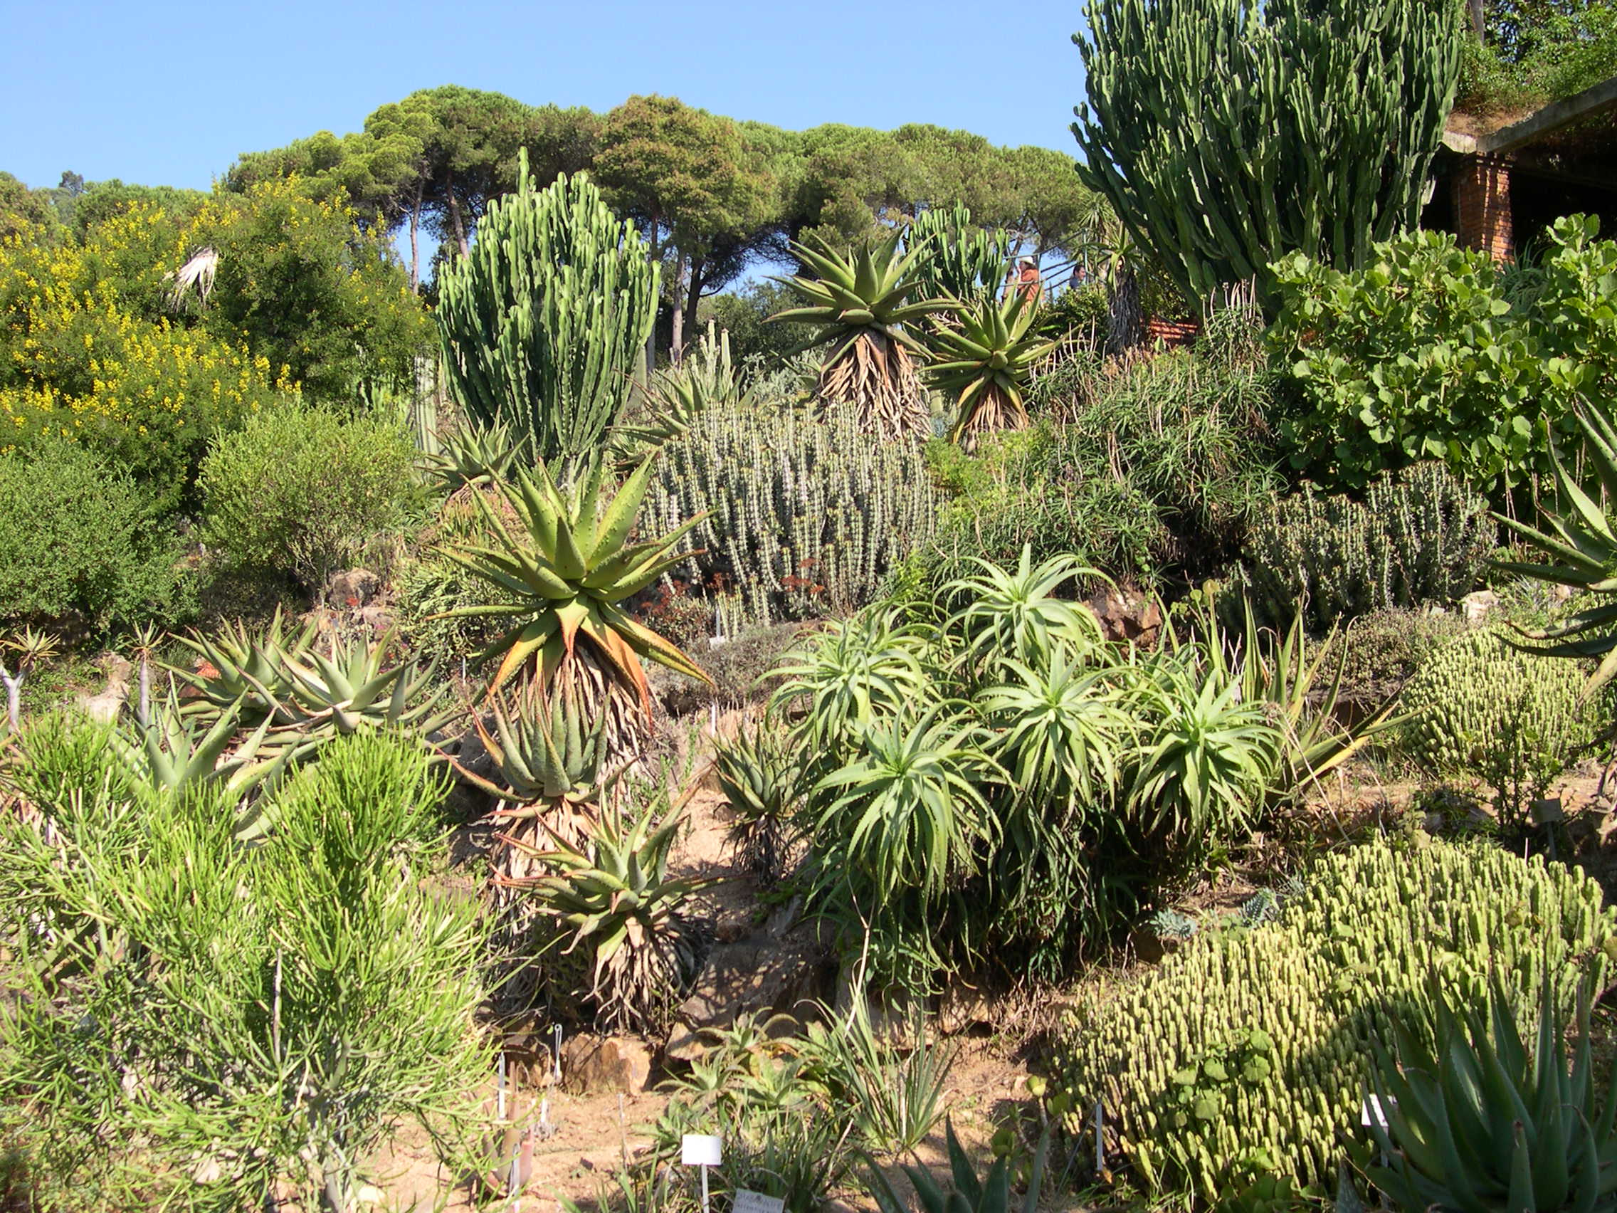
Notes:
Mar i Murtra.-Cactaceas

Slide 14
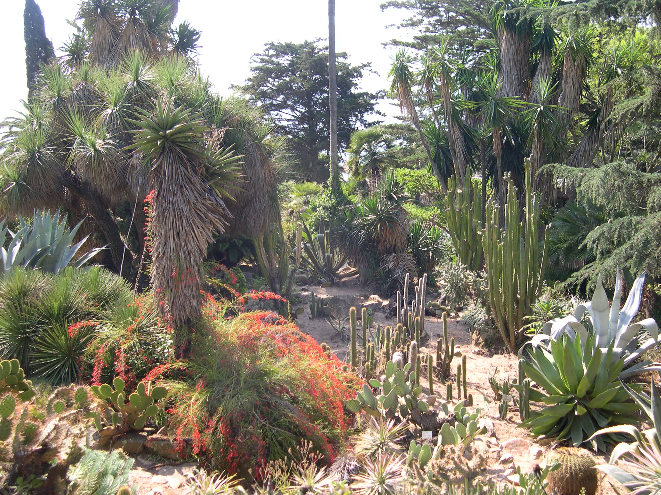
Notes:
Mar i Murtra.-Cactaceas

Slide 15
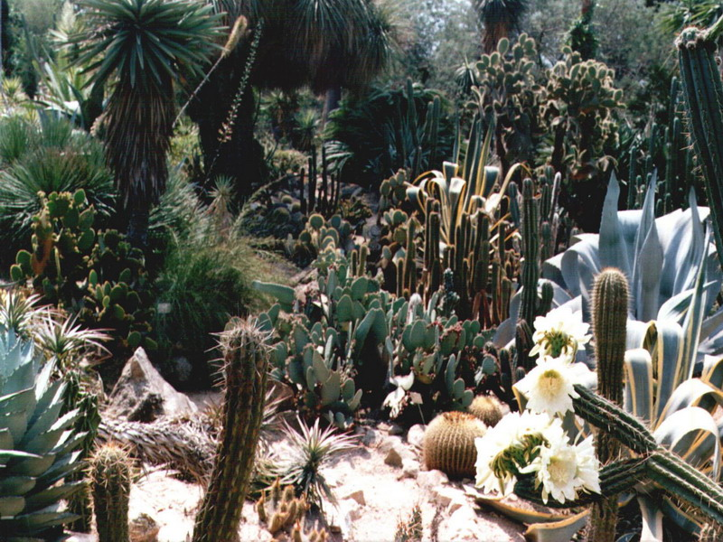
Notes:
Jardi Botanic Marimurtra de Blanes

Slide 16
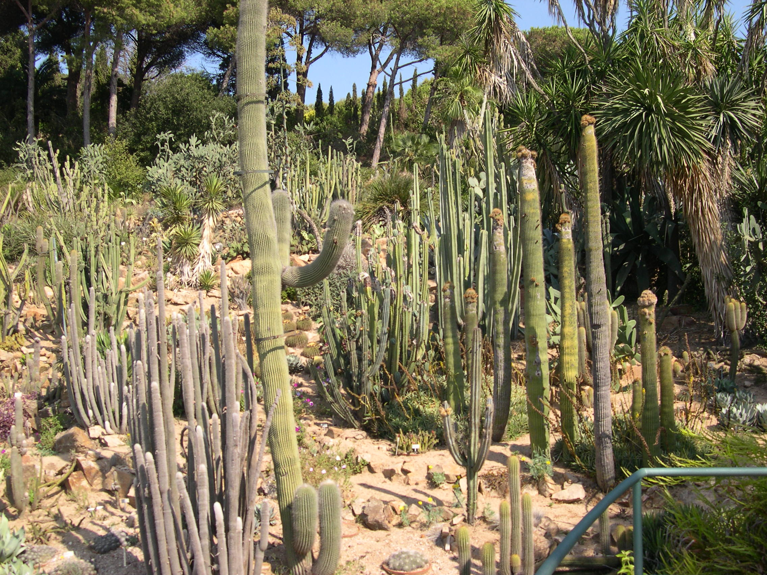
Notes:
Marimurtra.-Blanes

Slide 17
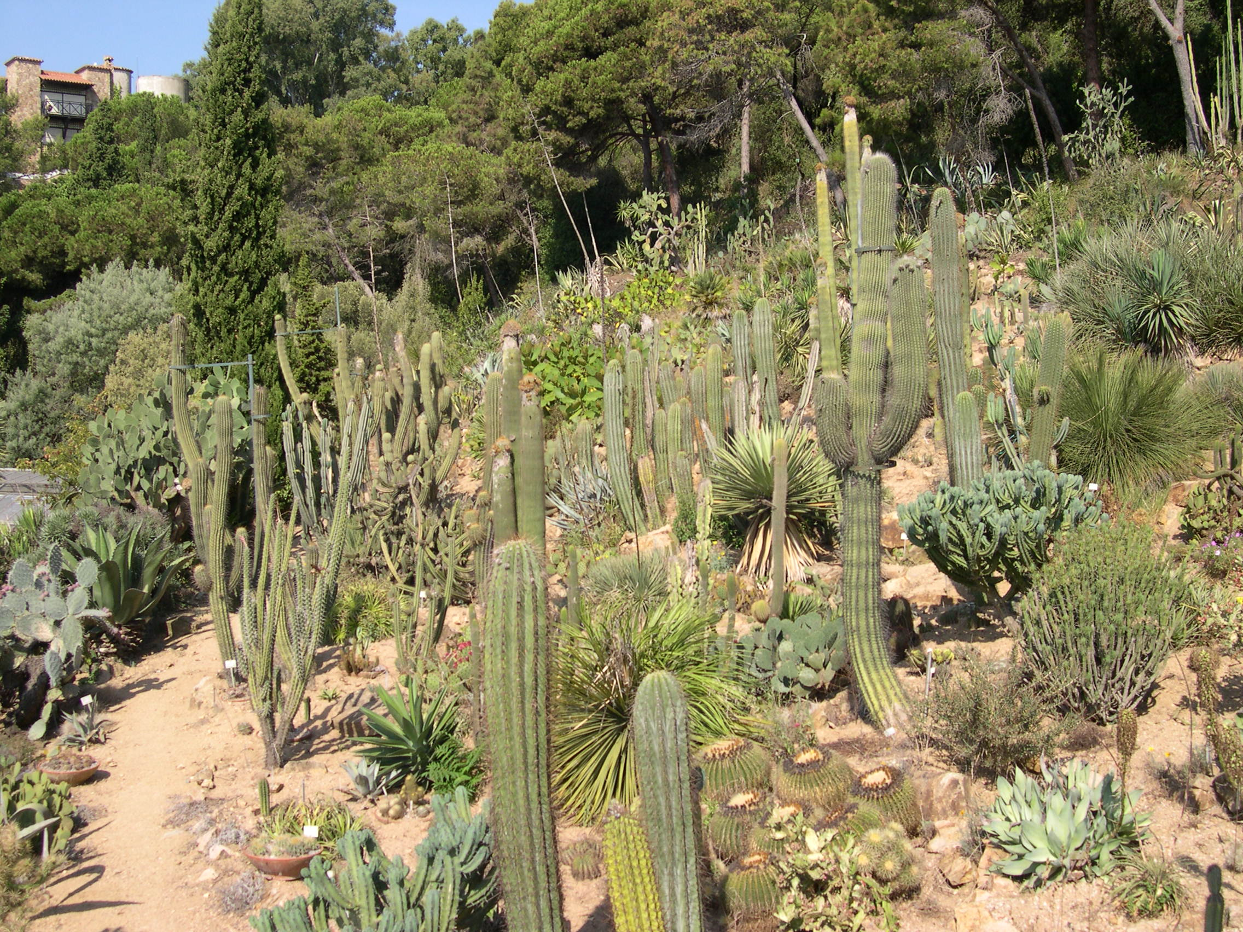
Notes:
Jardi Marimurtra

Slide 18
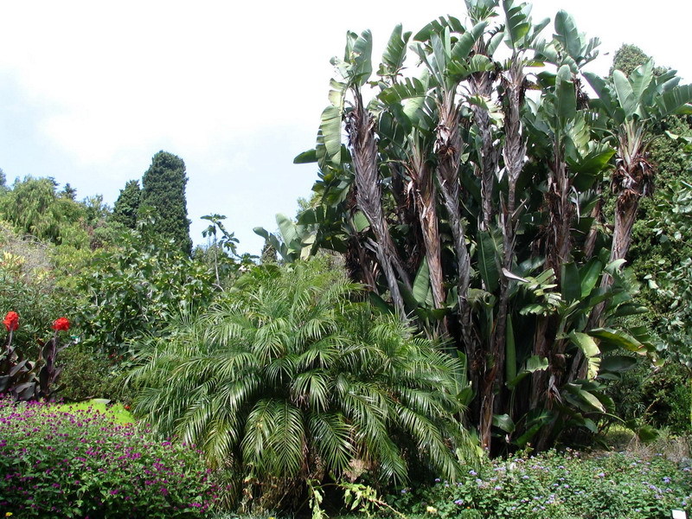
Notes:
Marimurtra

Slide 19
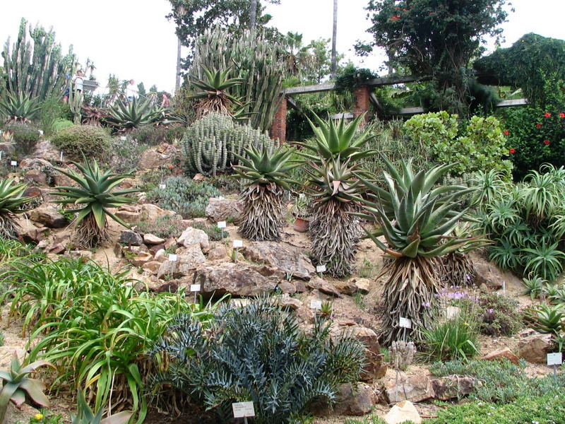
Notes:
Marimurtra

Slide 20
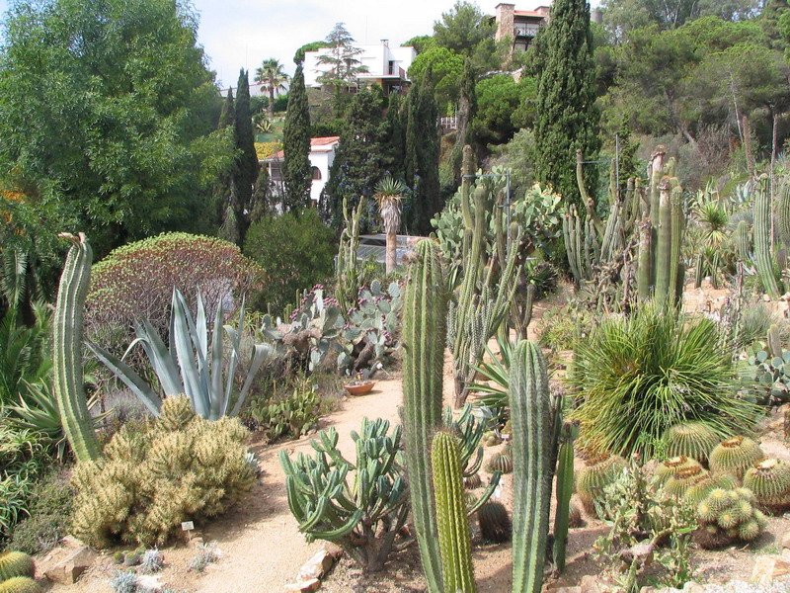
Notes:
Jardi Botanic Marimurtra de Blanes

Slide 21
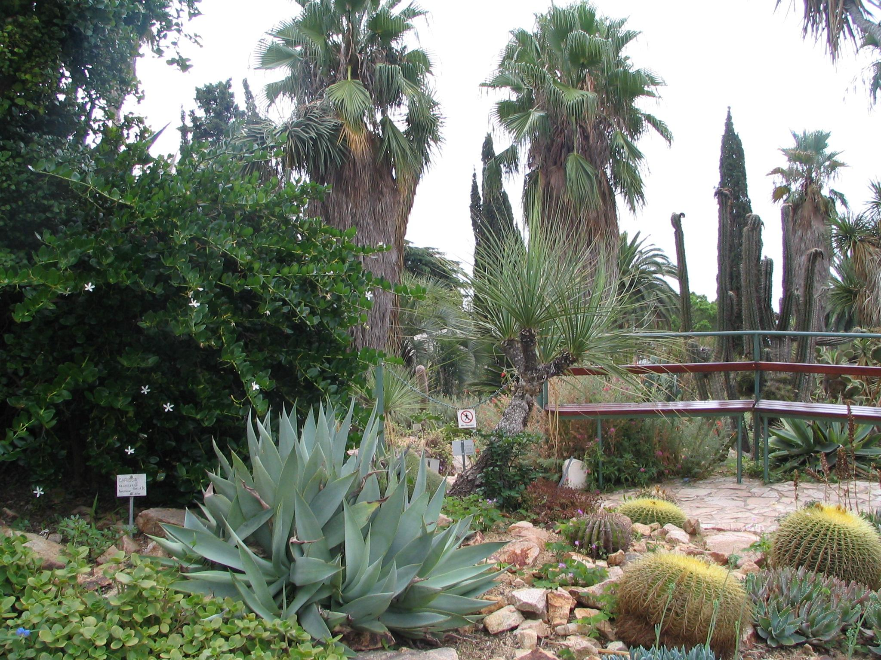
Notes:
Marimurtra

Slide 22
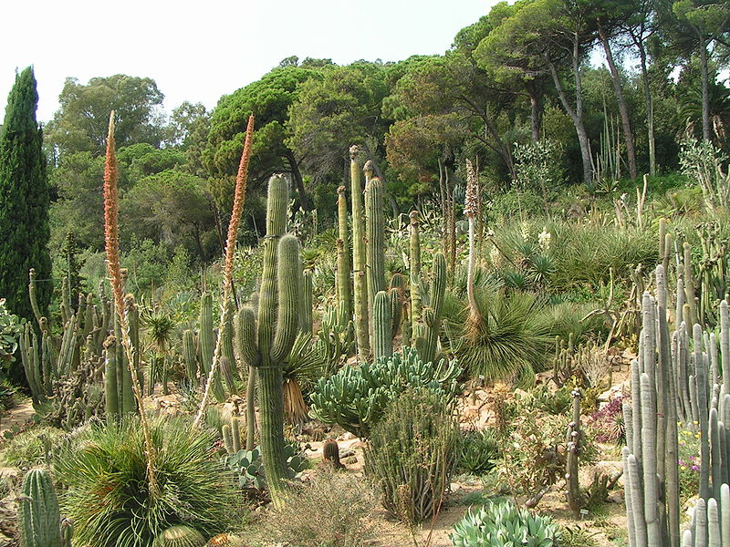
Notes:
Jardi Botanic Marimurtra de Blanes

Slide 23
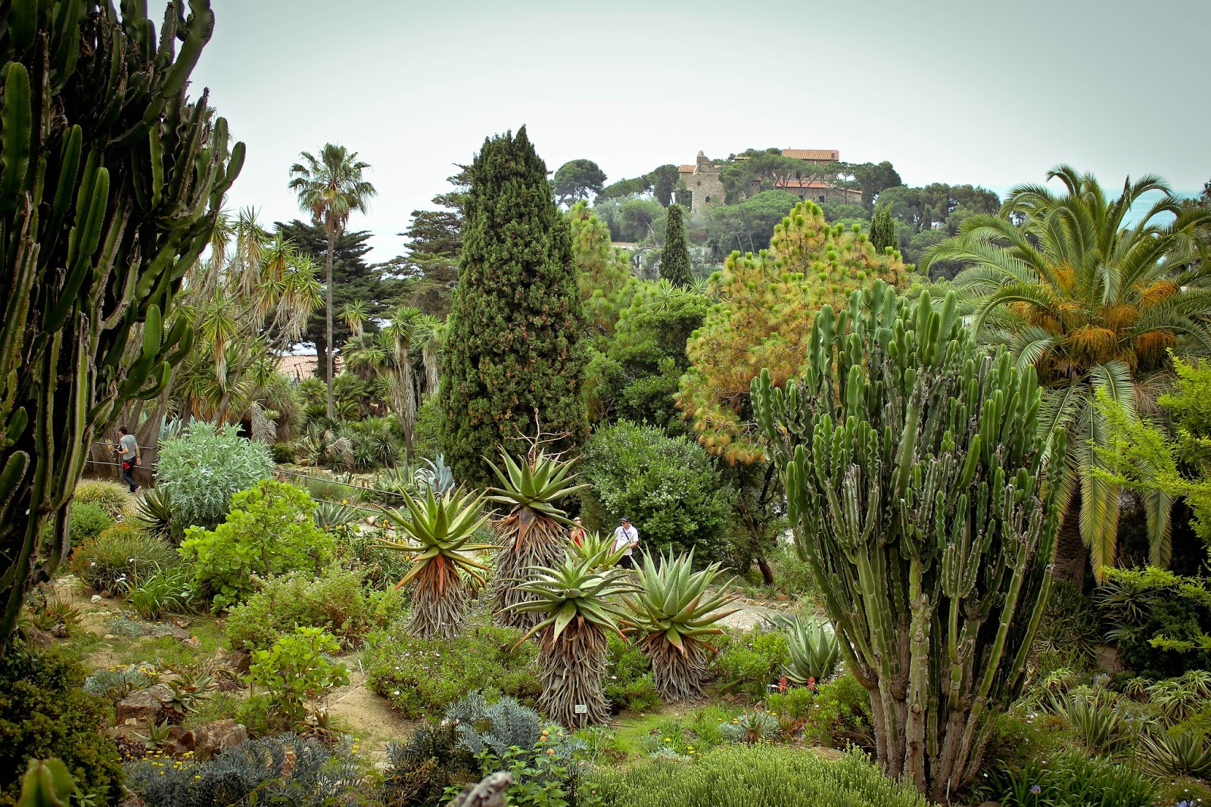
Notes:
Jardi Botanic Marimurtra de Blanes

Slide 24
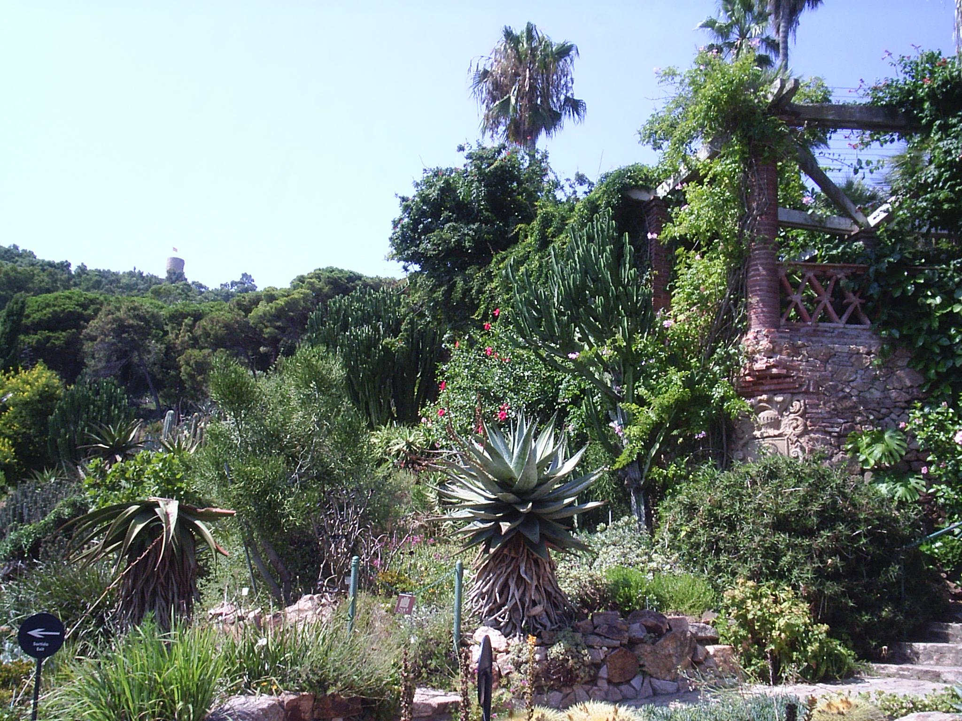
Notes:
Jardi Botanic Marimurtra de Blanes

Slide 25

Notes:
Jardi Botanic Marimurtra de Blanes

Slide 26
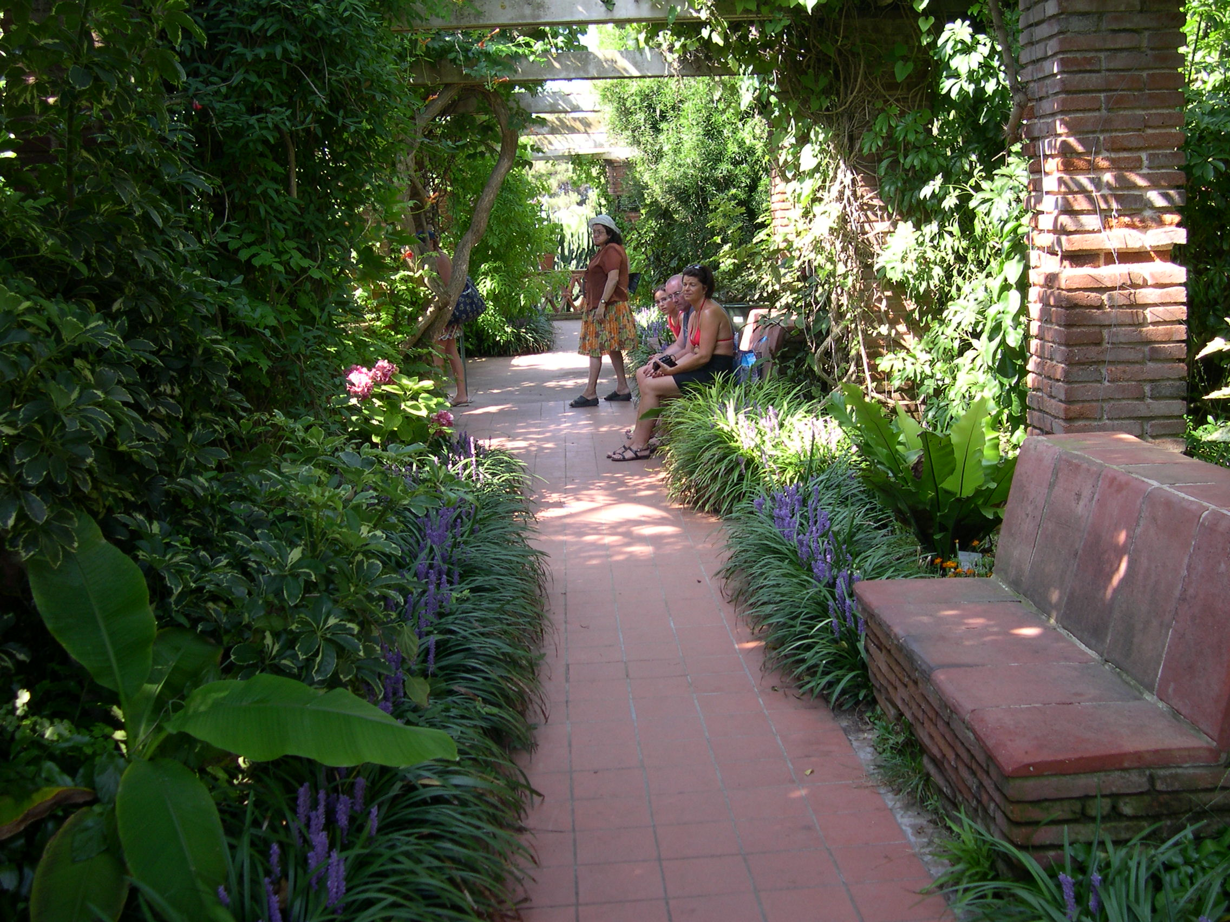
Notes:
Jardi Marimurtra.-Liriopes

Slide 27
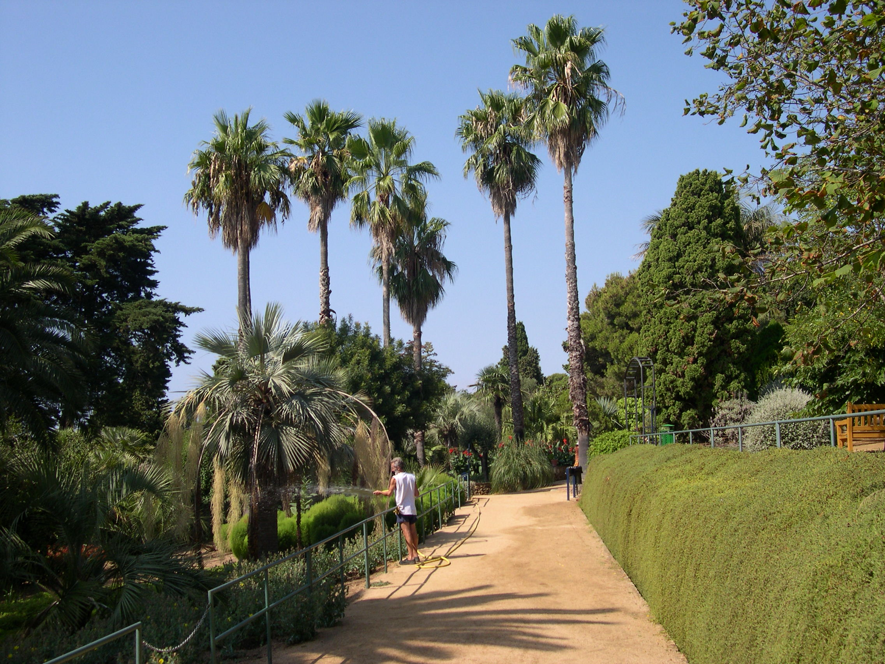
Notes:
Marimurtra.-Blanes

Slide 28
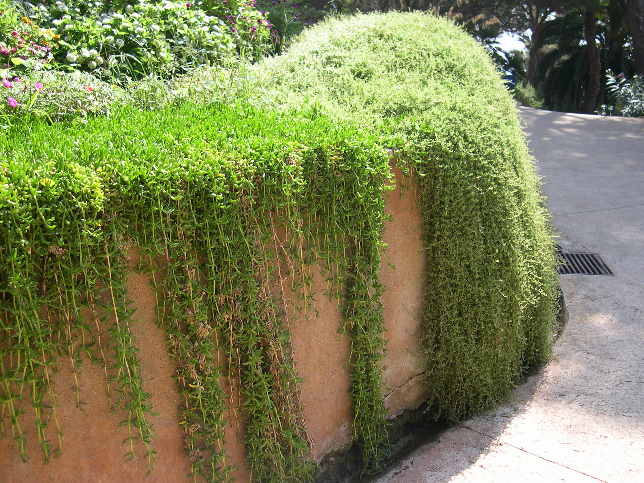
Notes:
Jardi Marimurtra.-Disphyma y Drosanthemum

Slide 29
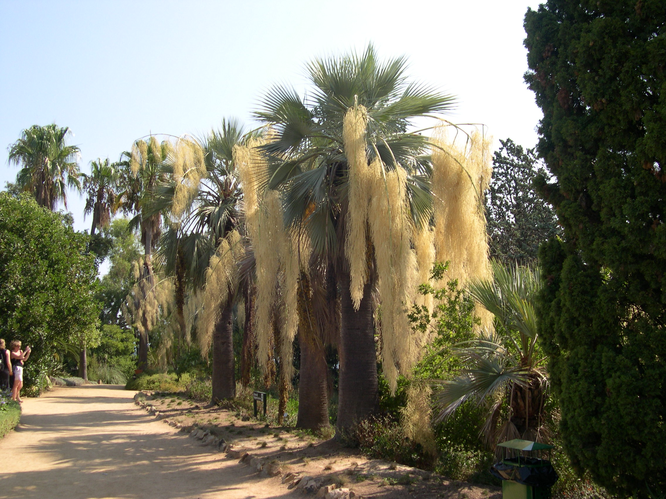
Notes:
Jardin Marimurtra.-Brahea armata

Slide 30
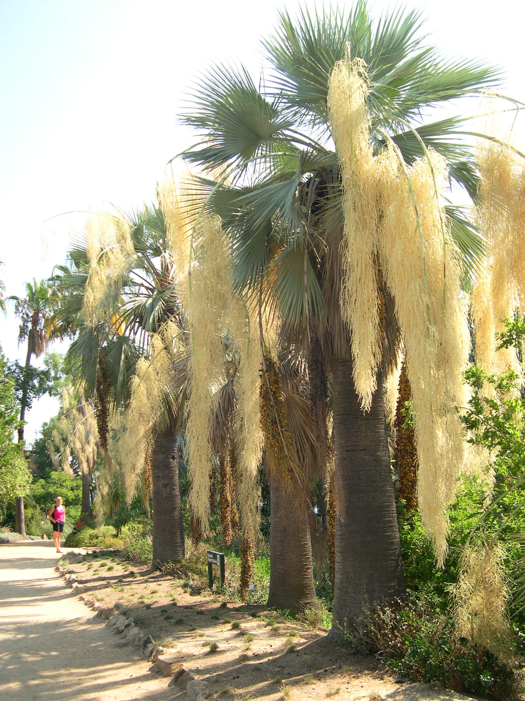
Notes:
Jardin Marimurtra.-Brahea

Slide 31
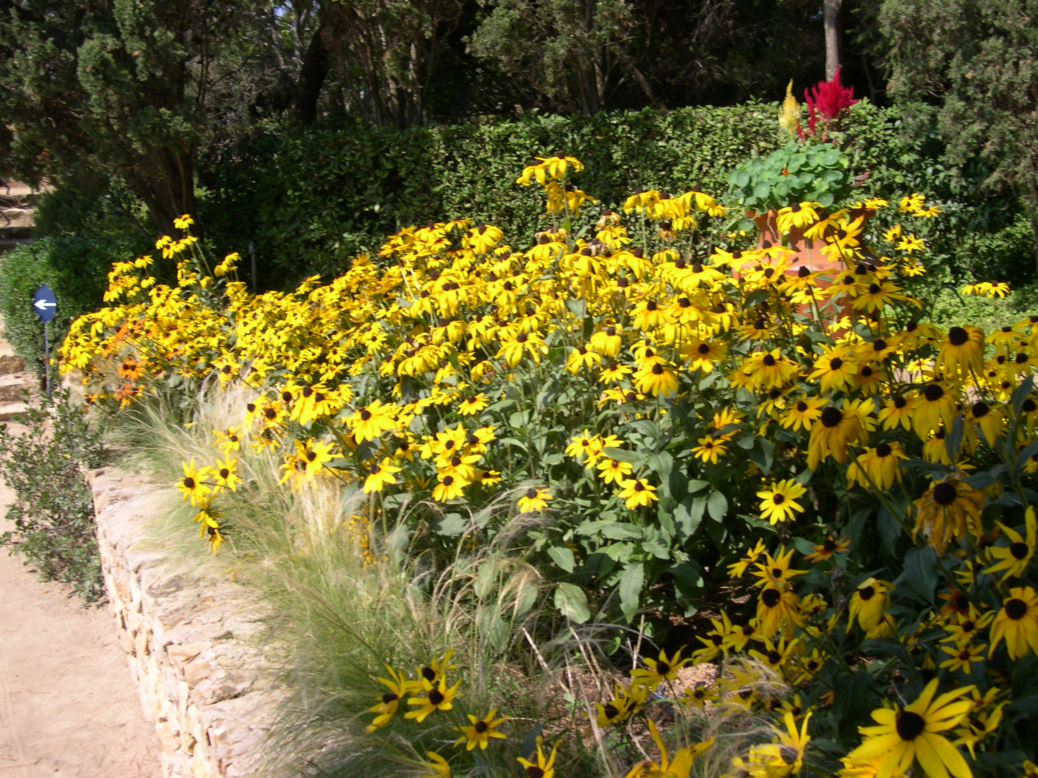
Notes:
Jardin Marimurtra.-Rudbeckia

Slide 32
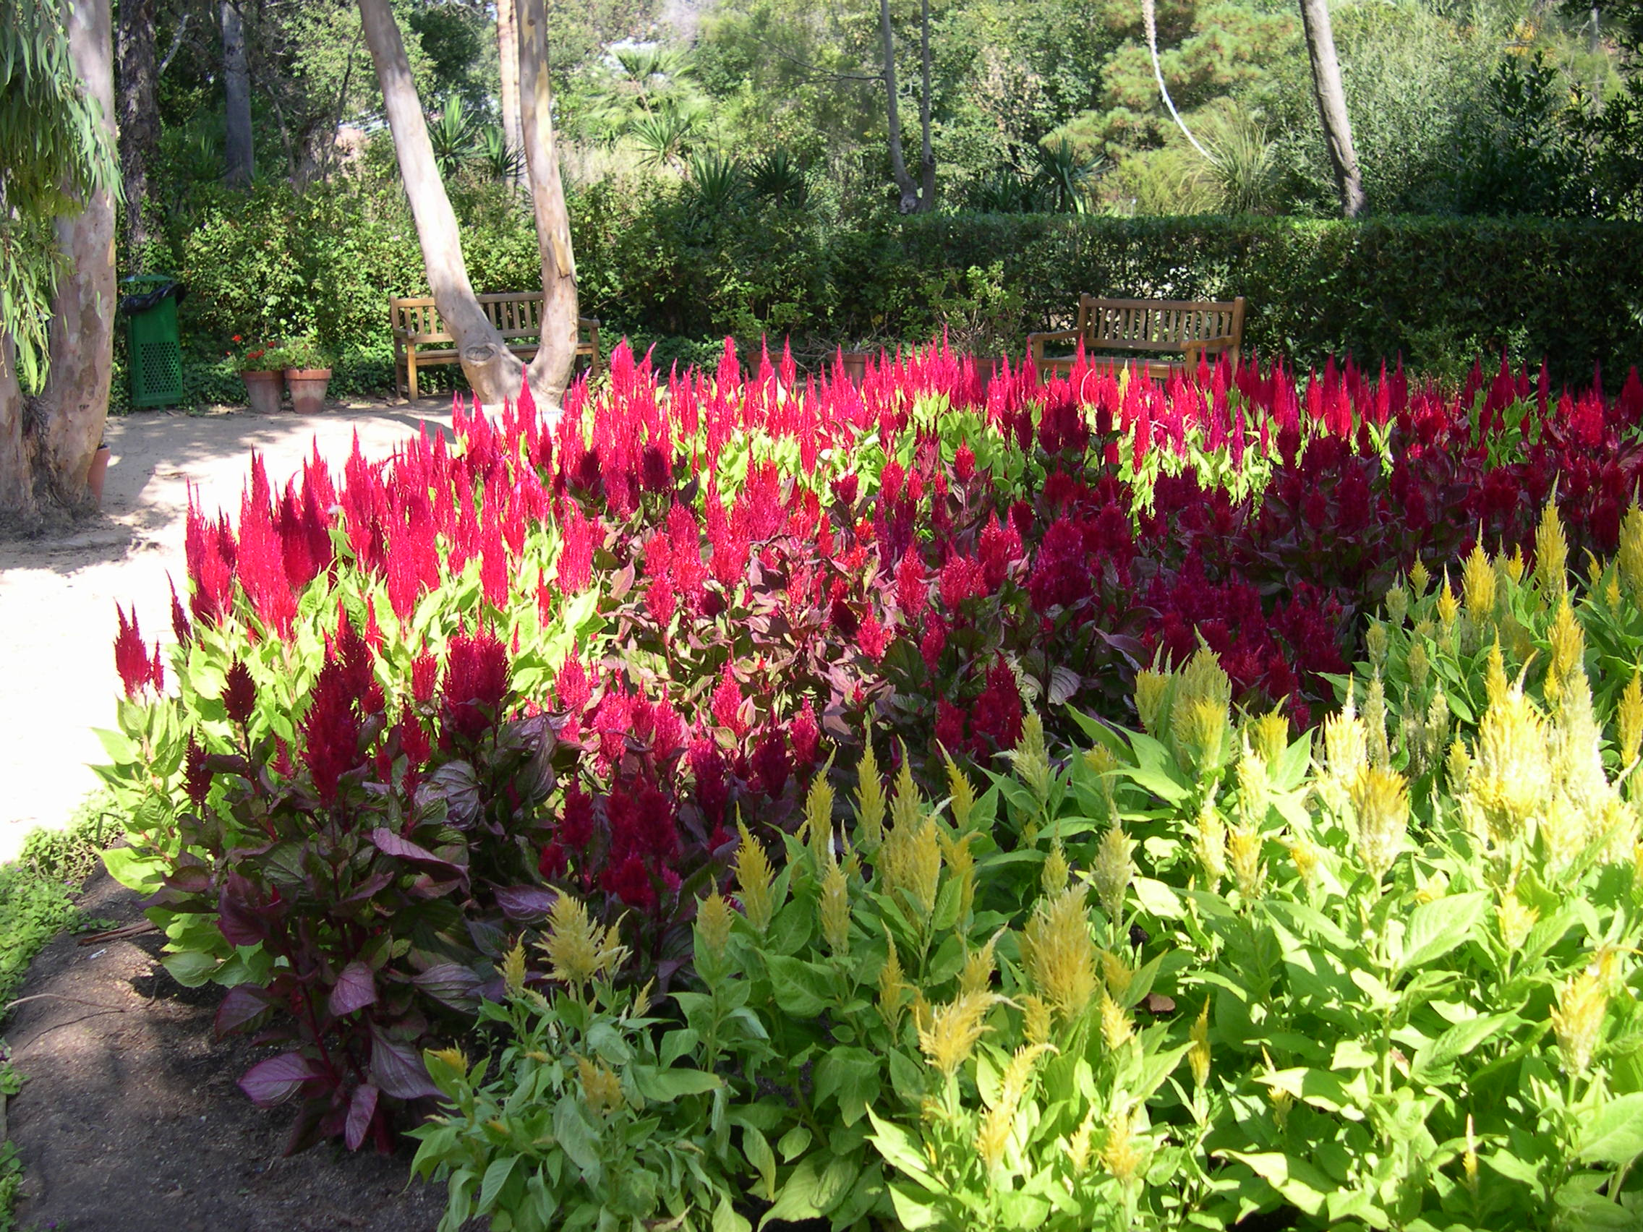
Notes:
Jardin Marimurtra.-Celosias

Slide 33
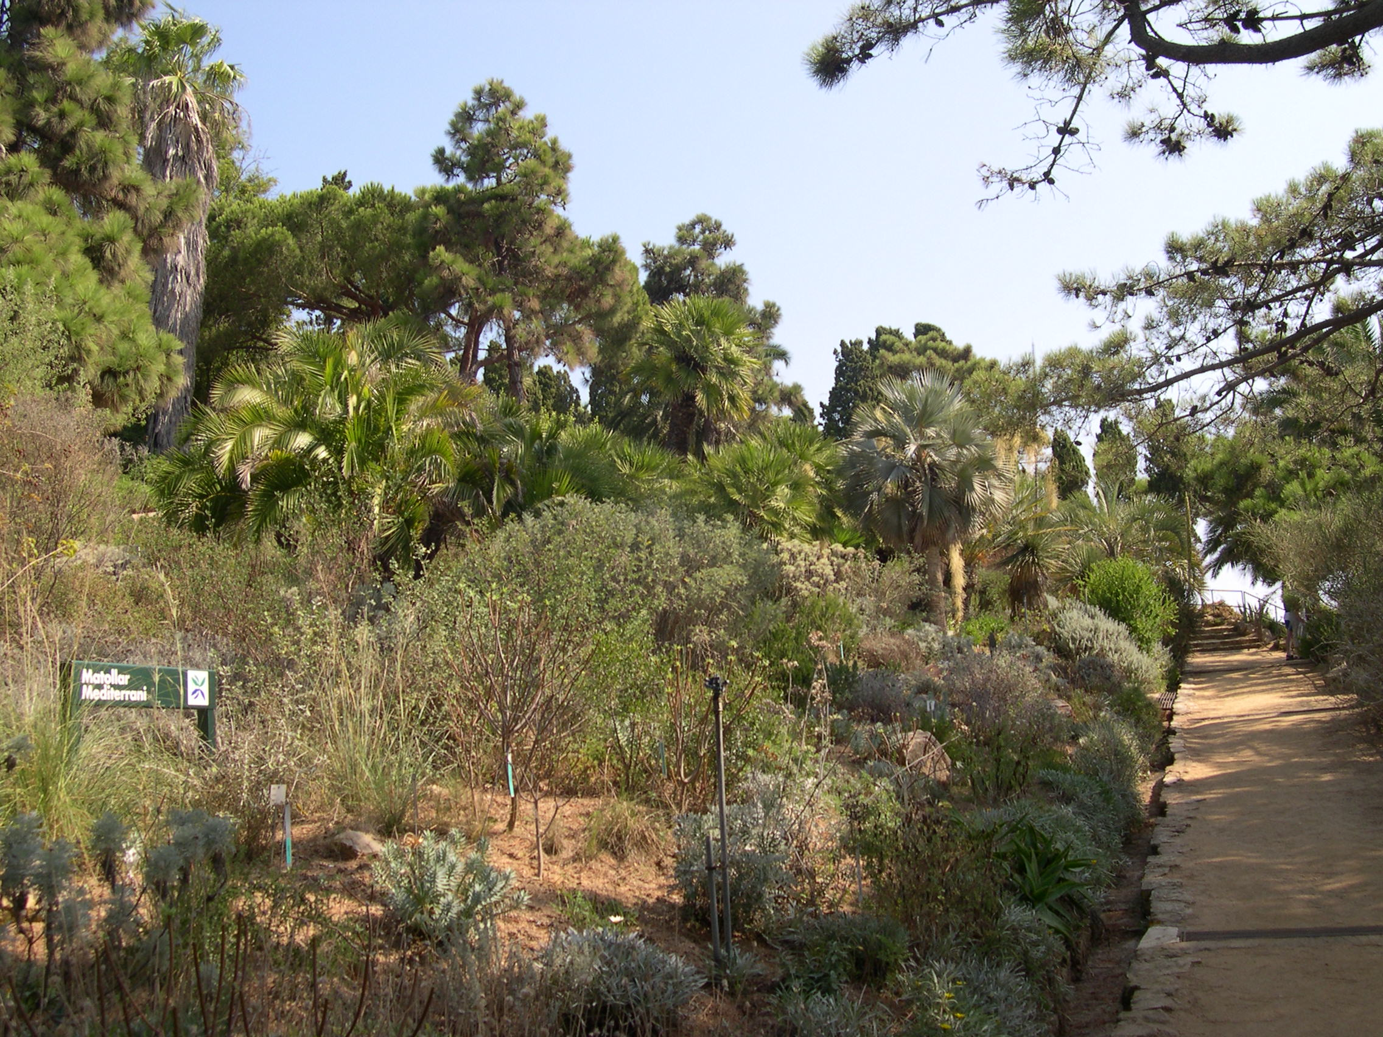
Notes:
Jardin Marimurtra

Slide 34
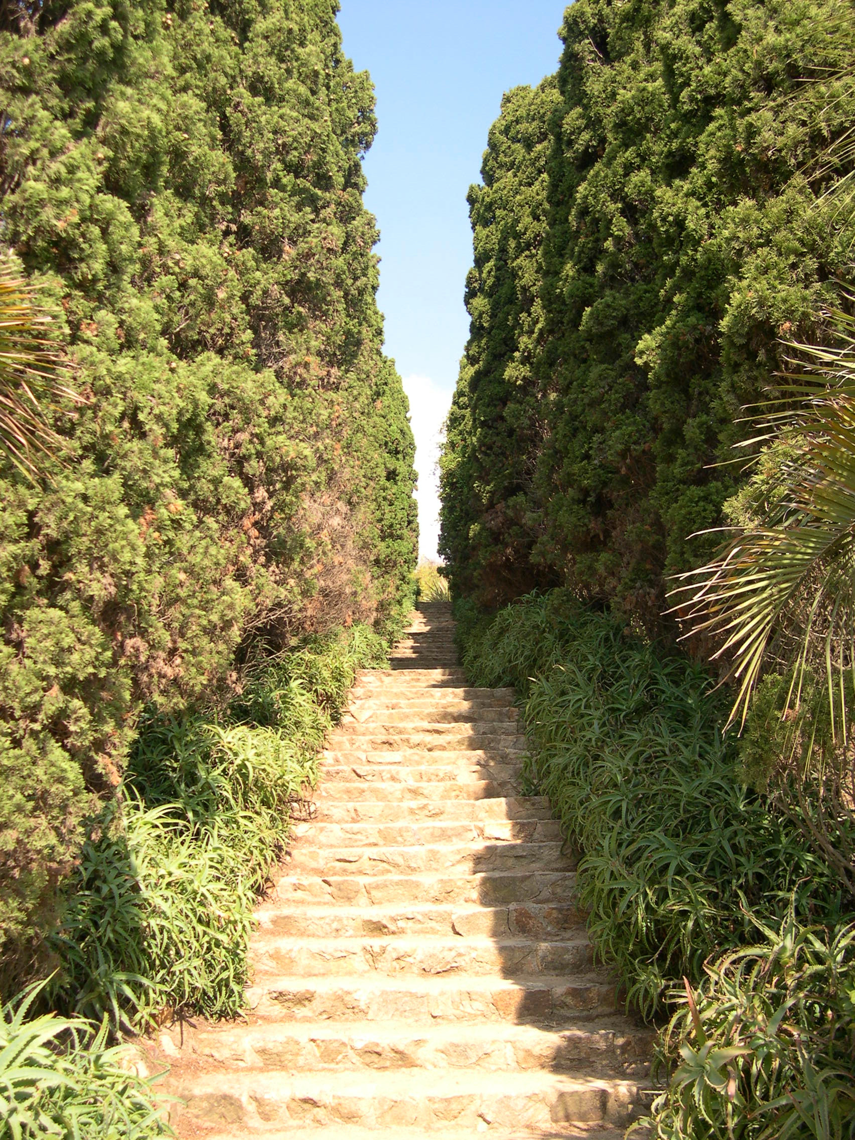
Notes:
Jardin Marimurtra

Slide 35
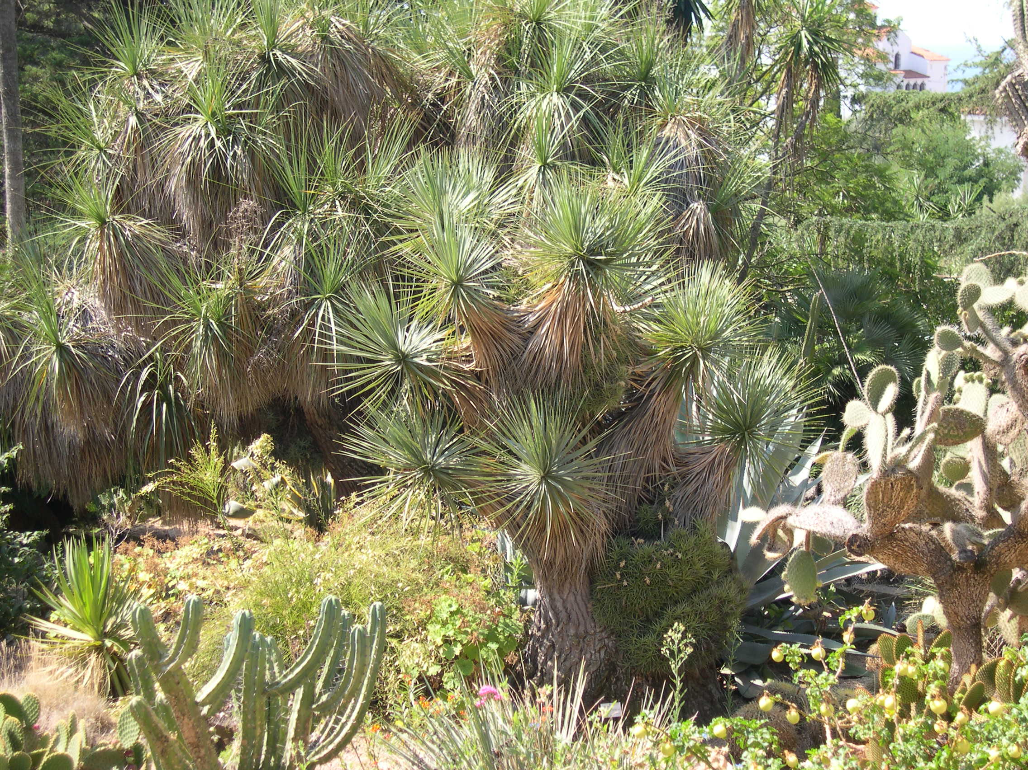
Notes:
Jardin Marimurtra.-Yucca

Slide 36
Notes:
Marimurtra.-Blanes

Slide 37
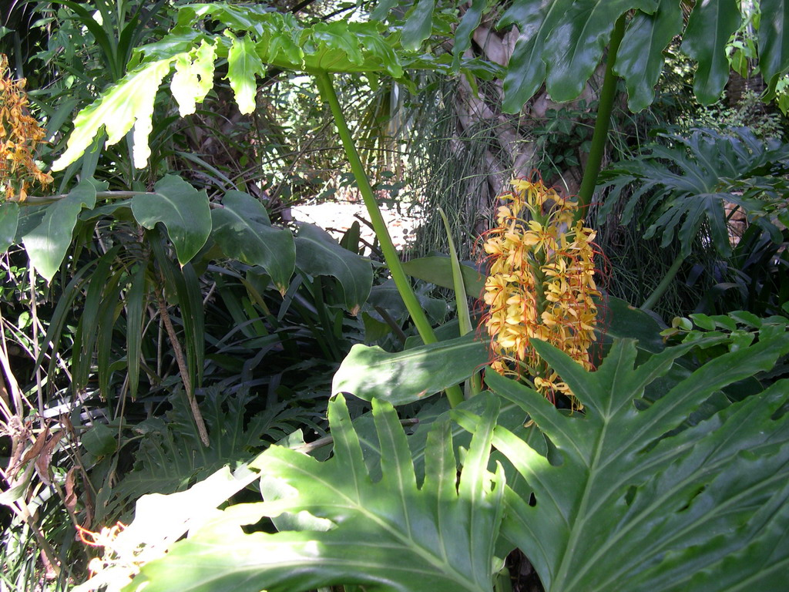
Notes:
Hedychium gardnerianum

Slide 38
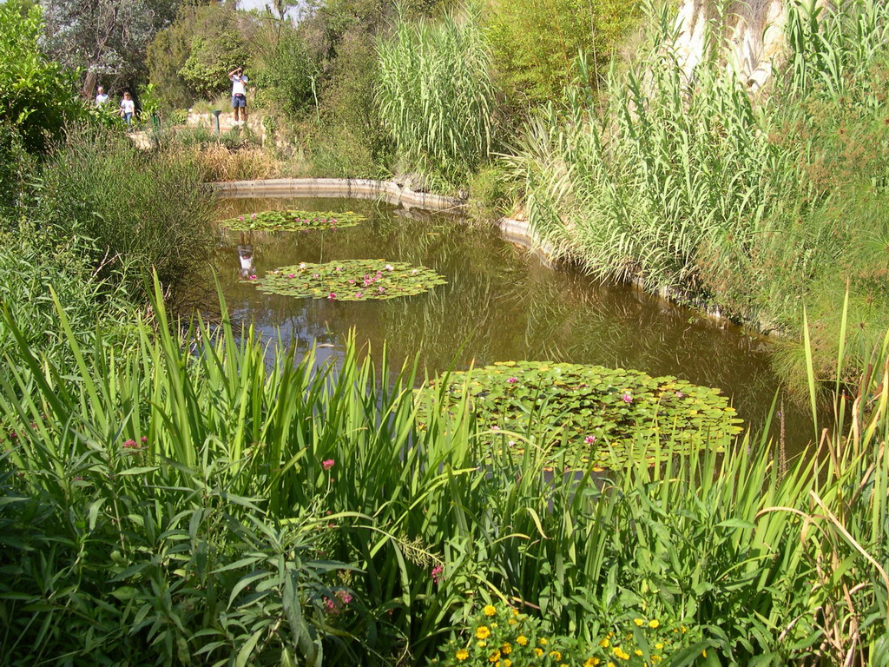
Notes:
Nimphaeas

Slide 39
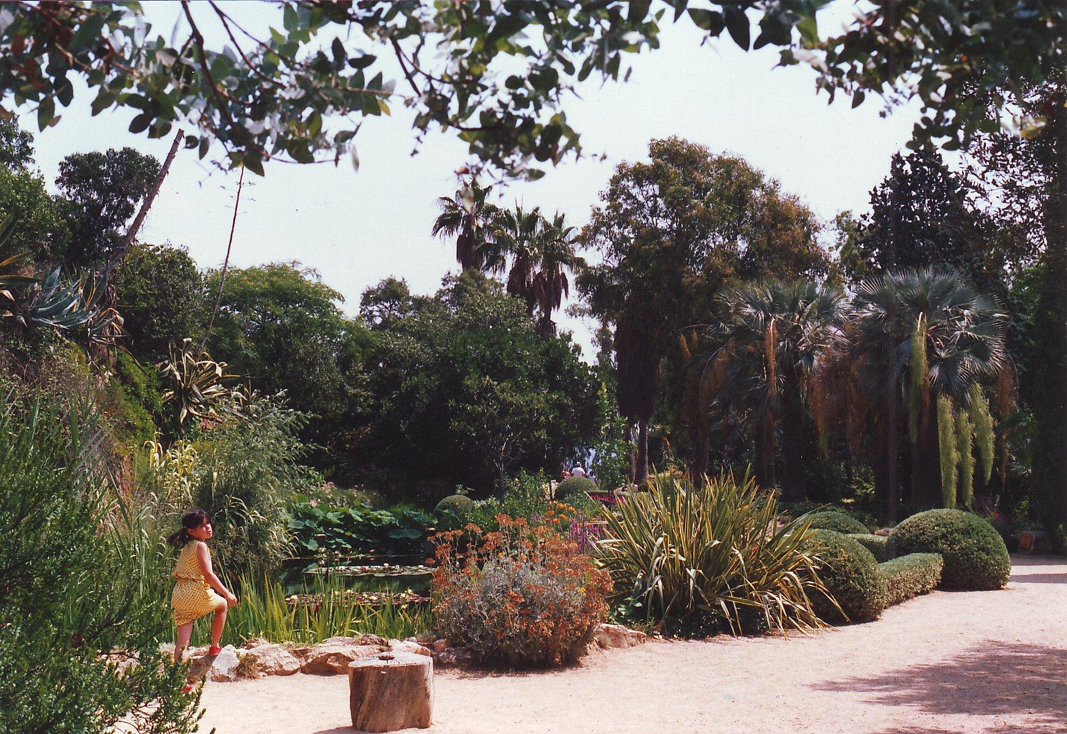
Notes:
Marimurtra

Slide 40
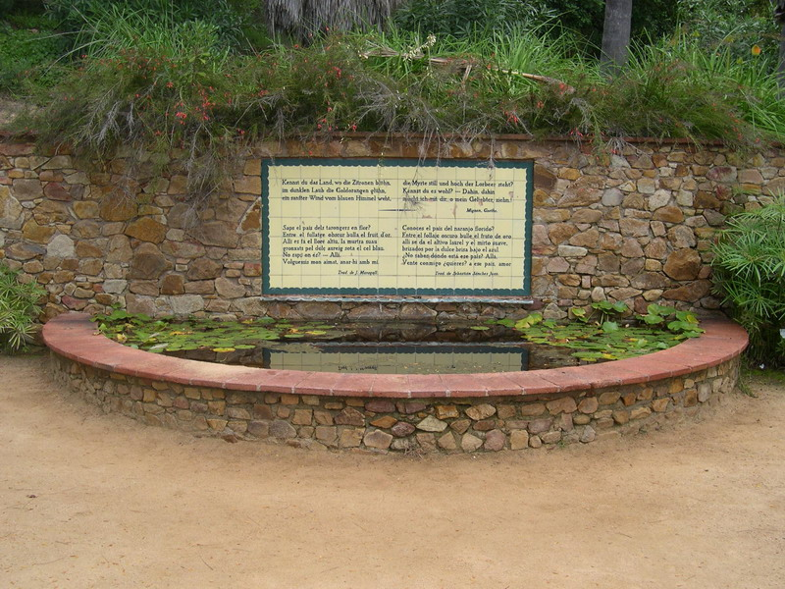
Notes:
Marimurtra

Slide 41
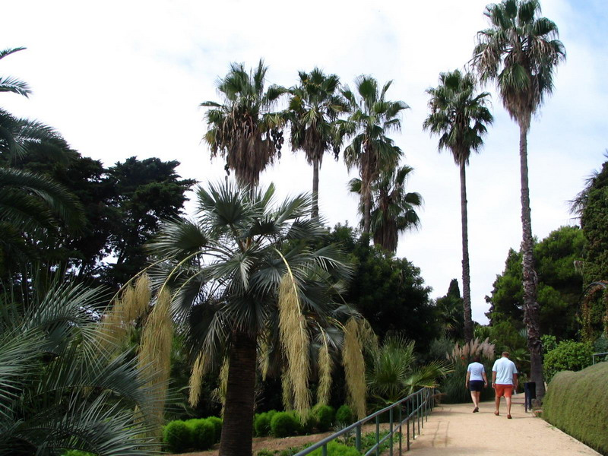
Notes:
Brahea glauca

Slide 42
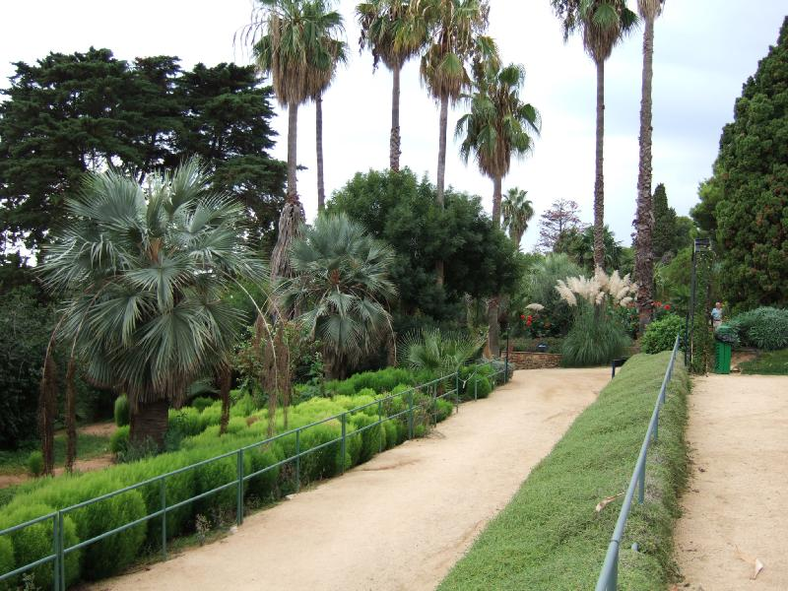
Notes:
Marimurtra

Slide 43
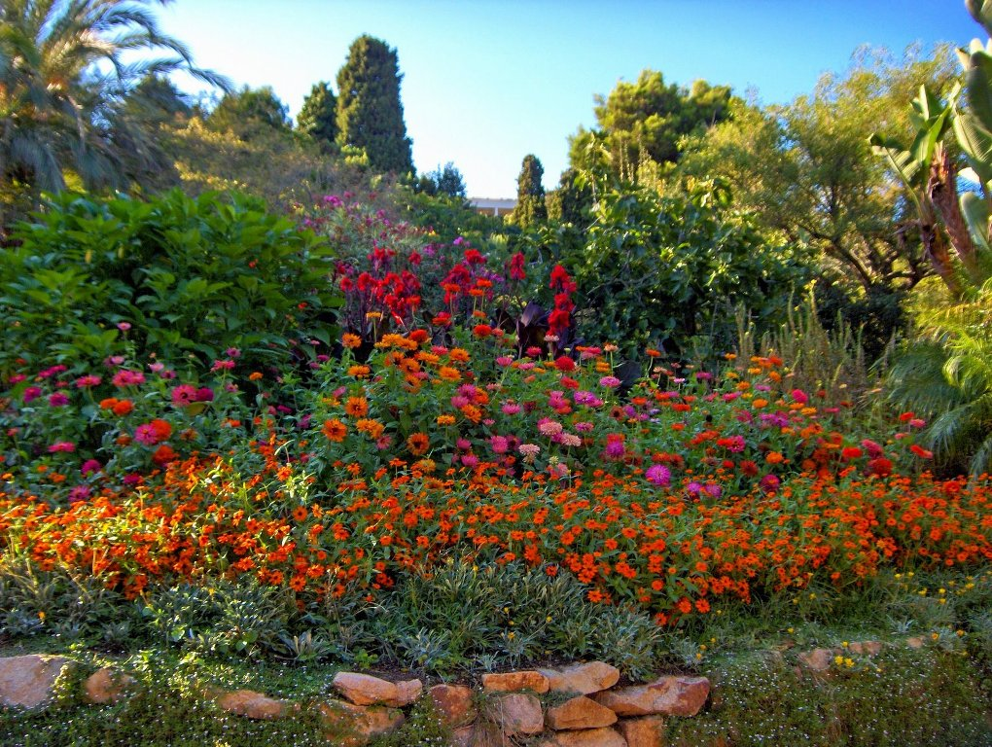
Notes:
Jardi Botanic Marimurtra de Blanes

Slide 44
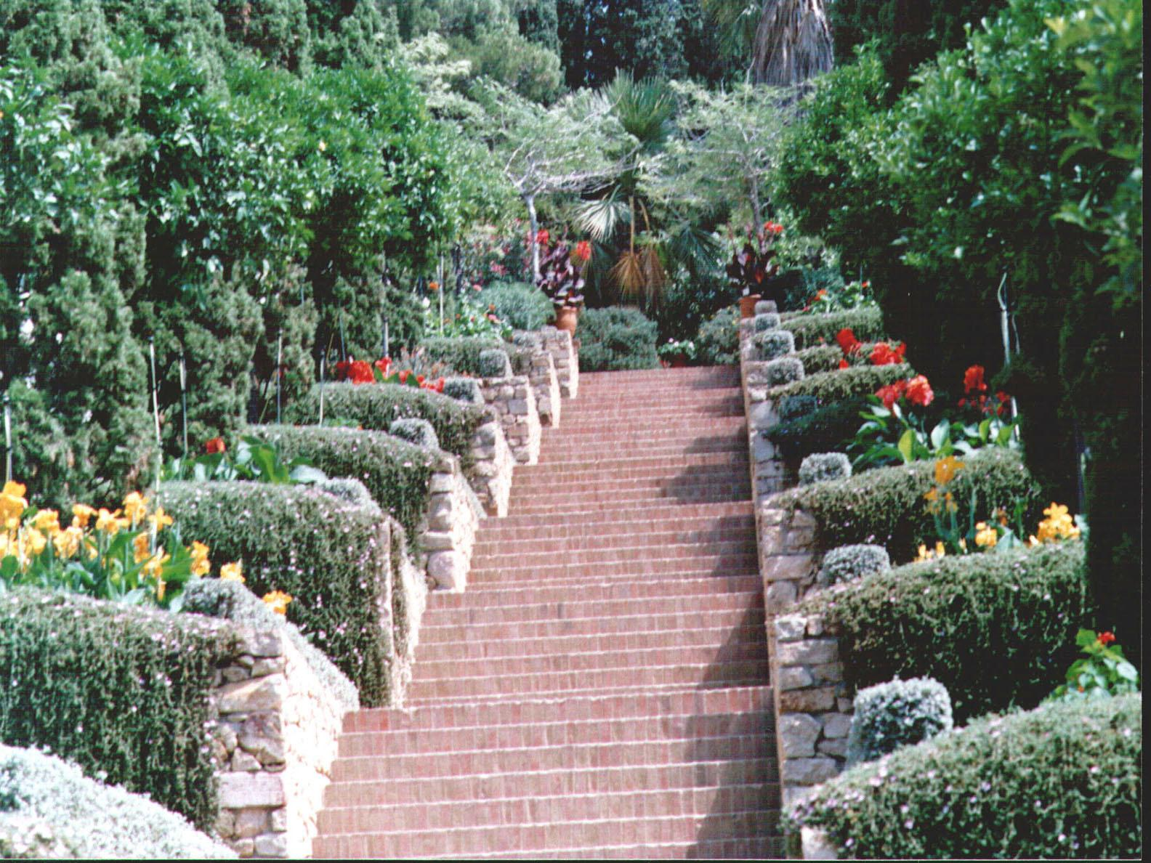

Slide 45
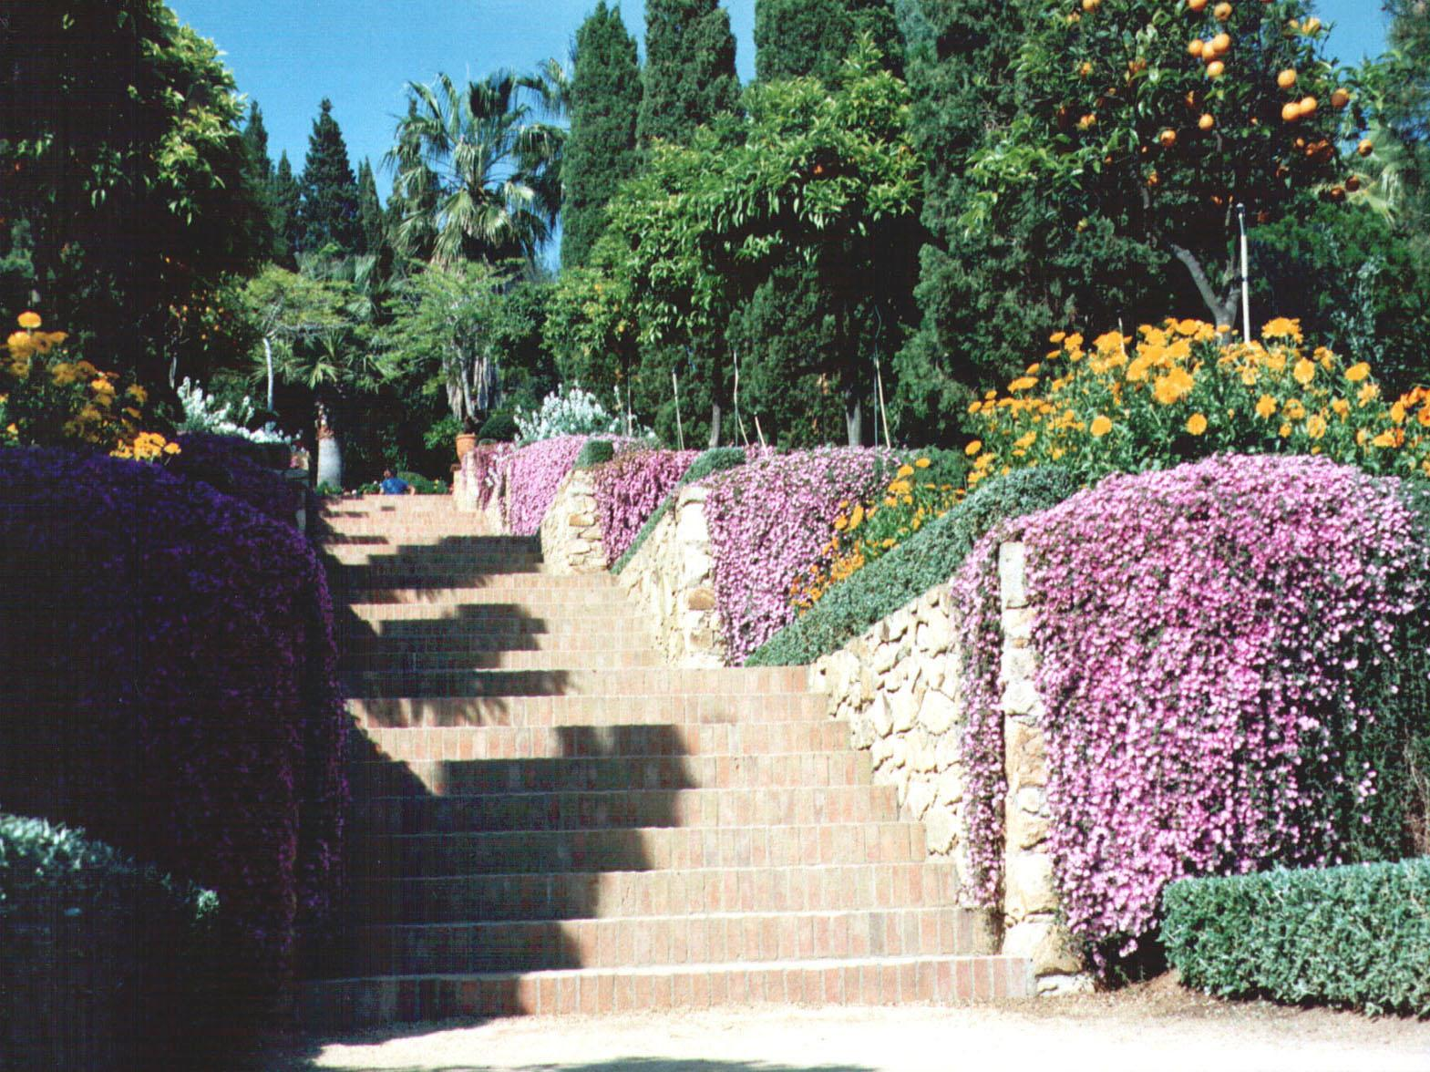
Notes:
Jardi Botanic Marimurtra de Blanes

Slide 46
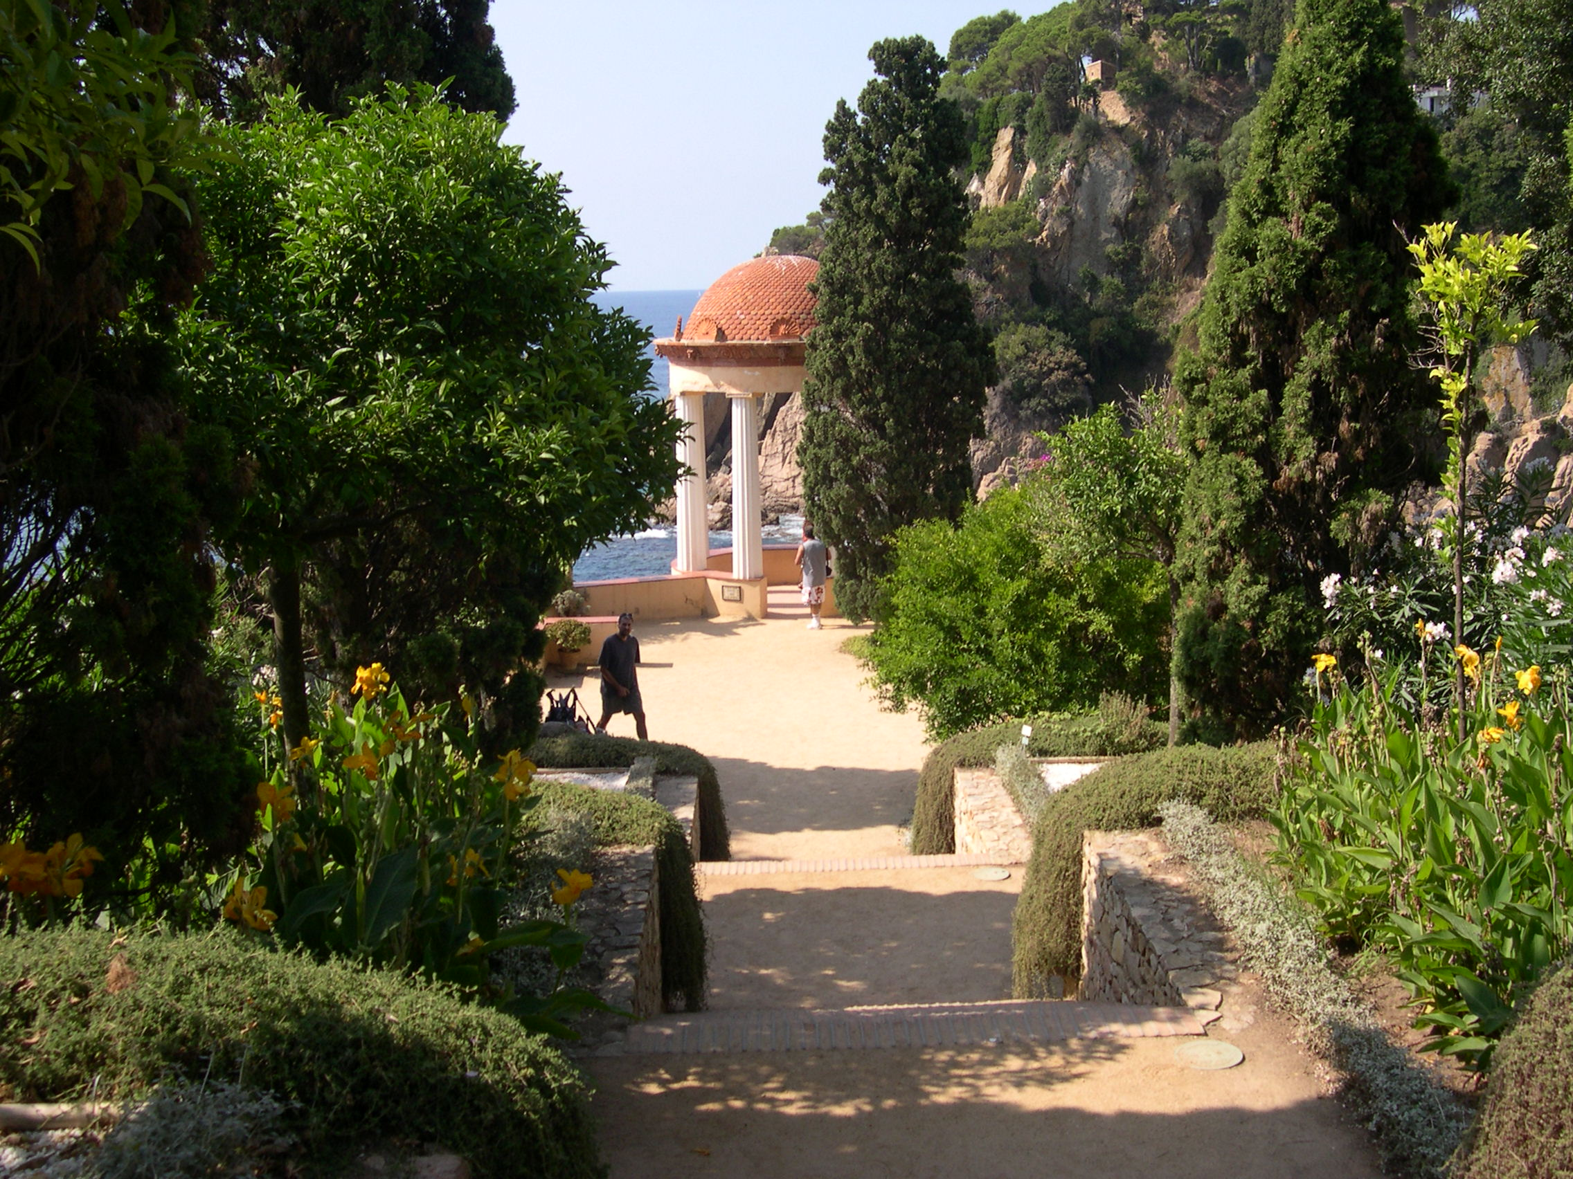
Notes:
Jardins Mar i Murtra

Slide 47
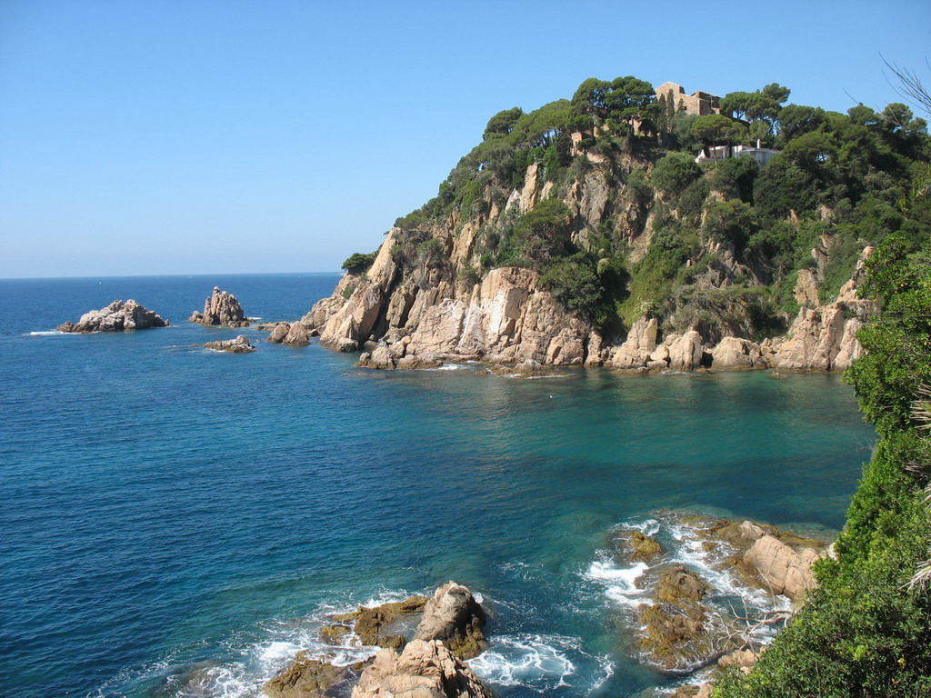
Notes:
Jardi Botanic Marimurtra de Blanes

Slide 48
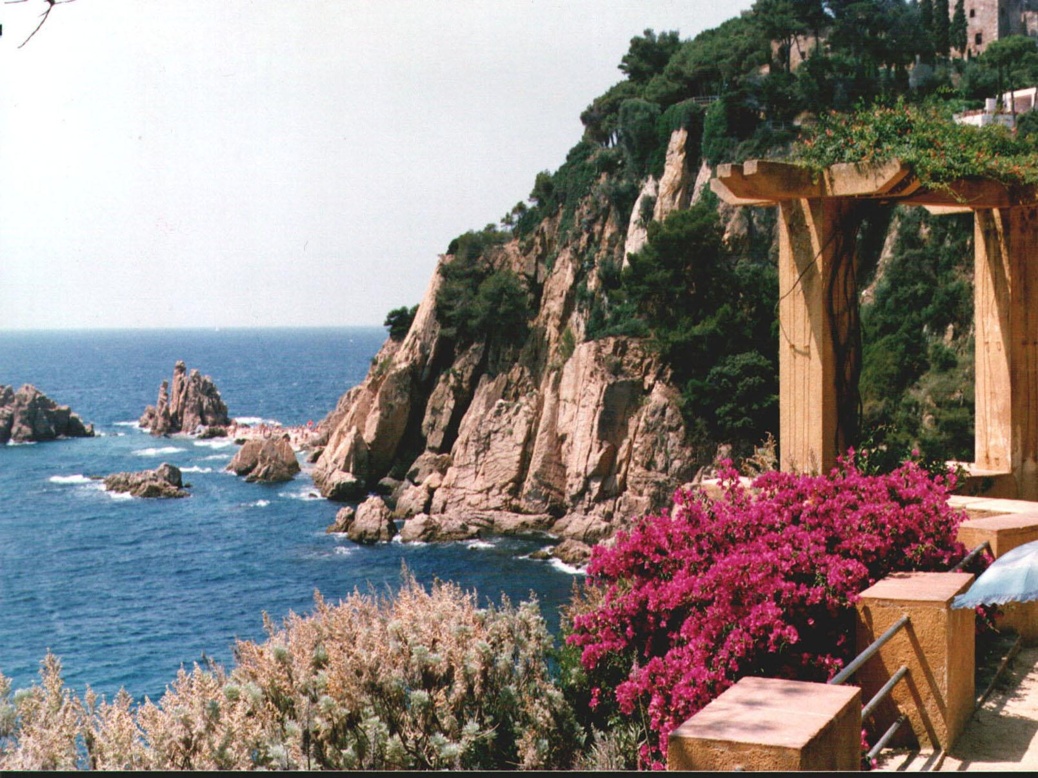
Notes:
Jardi Botanic Marimurtra de Blanes

Slide 49
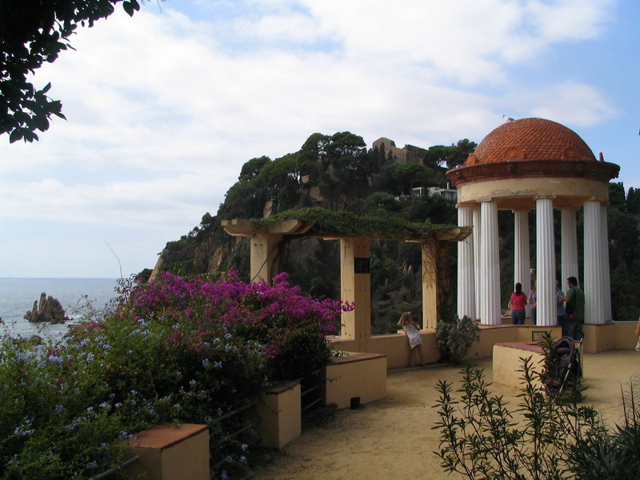
Notes:
Jardi Botanic Marimurtra de Blanes

Slide 50
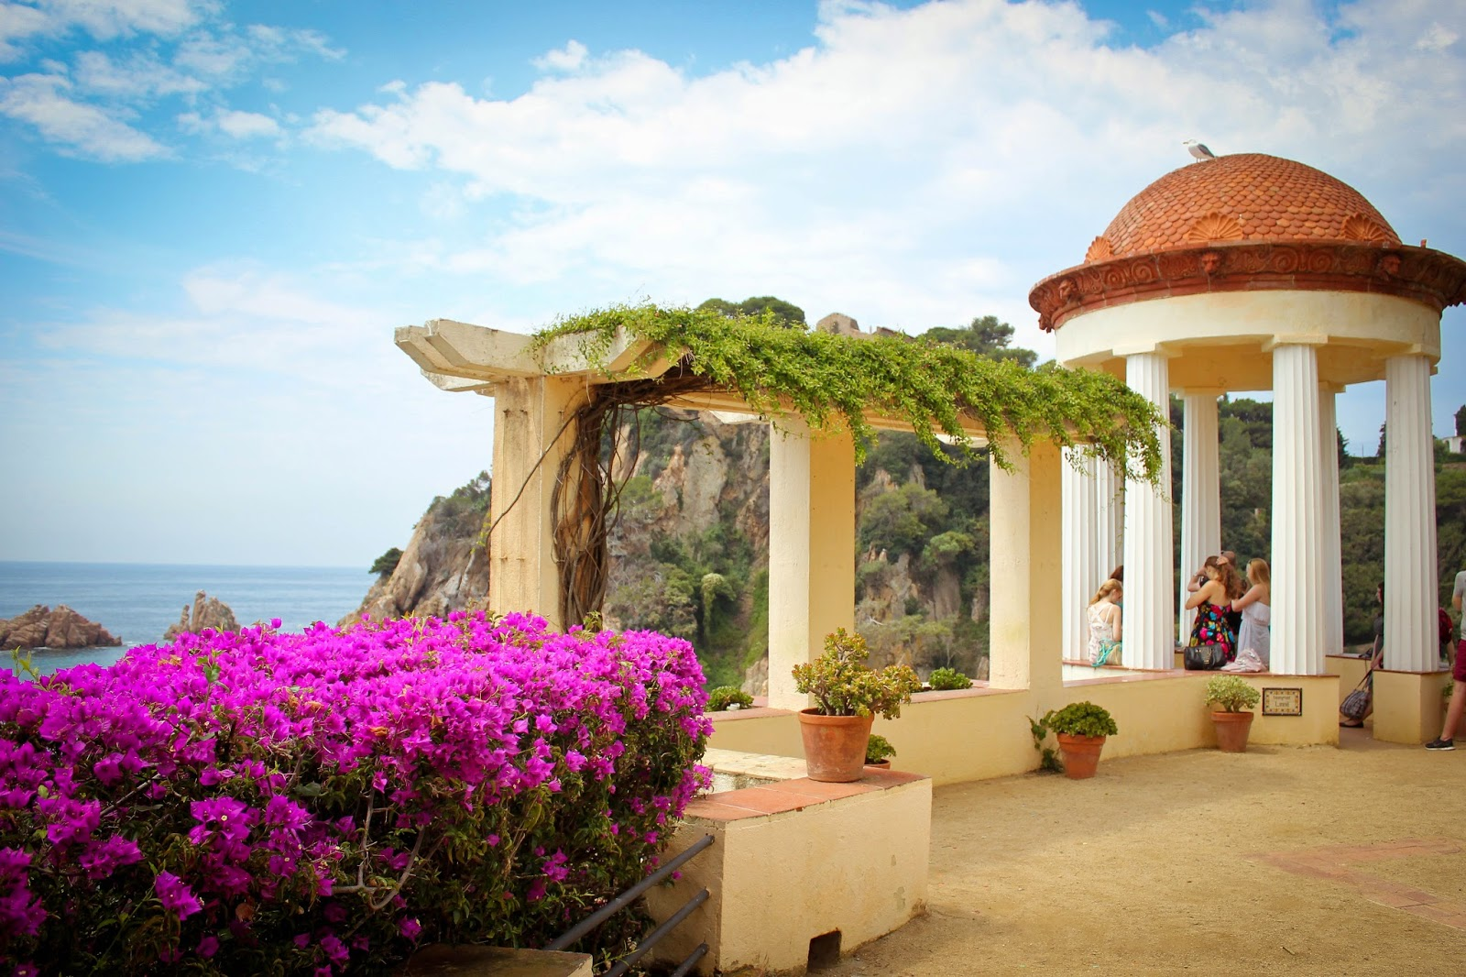
Notes:
Jardi Botanic Marimurtra de Blanes

Slide 51
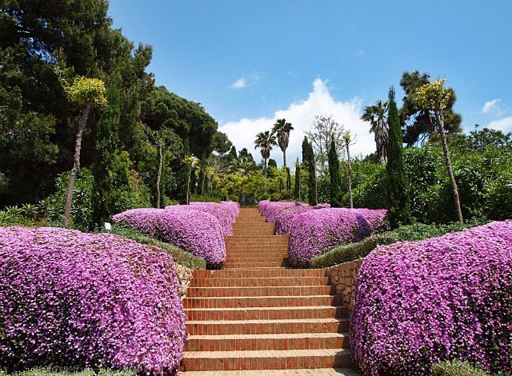
Notes:
Jardi Botanic Marimurtra de Blanes

Slide 52
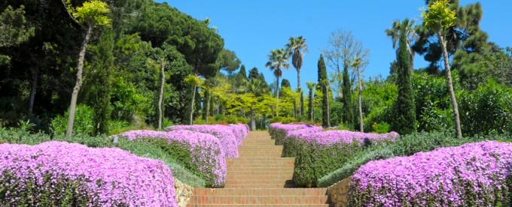
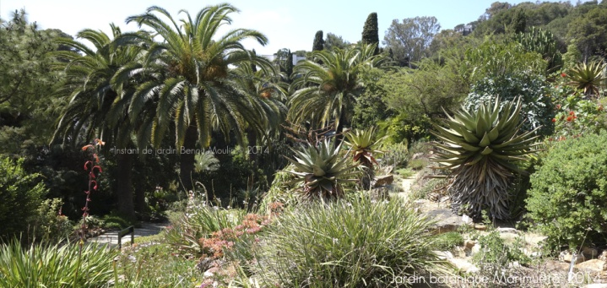
Notes:
Jardi Botanic Marimurtra de Blanes

Slide 53
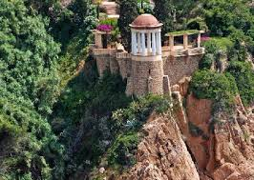
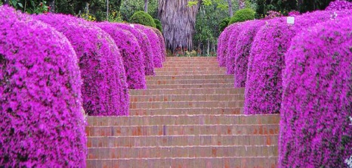



Slide 54

Notes:
Jardi Botanic Marimurtra de Blanes

Slide 55

Notes:
Jardi Botanic Marimurtra de Blanes

Slide 56

Notes:
Jardi Botanic Marimurtra de Blanes

Slide 57
Notes:
Jardi Botanic Marimurtra de Blanes

Slide 58

Notes:
Jardi Botanic Marimurtra de Blanes

Slide 59



Notes:
Jardi Botanic Marimurtra de Blanes

Slide 60

Notes:
Jardi Botanic Marimurtra de Blanes

Slide 61

Notes:
Jardi Botanic Marimurtra de Blanes.-Butia

Slide 62

Notes:
Jardi Botanic Marimurtra de Blanes

Slide 63

Notes:
Jardi Botanic Marimurtra de Blanes

Slide 64

Notes:
Jardi Botanic Marimurtra de Blanes

Slide 65

Notes:
Jardi Botanic Marimurtra de Blanes

Slide 66

Notes:
Jardi Botanic Marimurtra de Blanes

Slide 67

Notes:
Jardi Botanic Marimurtra de Blanes

Slide 68

Notes:
Jardi Botanic Marimurtra de Blanes

Slide 69

Notes:
Jardi Botanic Marimurtra de Blanes

Slide 70

Notes:
Jardi Botanic Marimurtra de Blanes

Slide 71

Notes:
Jardi Botanic Marimurtra de Blanes.-Melianthjus major

Slide 72

Notes:
Jardi Botanic Marimurtra de Blanes

Slide 73
Notes:
Jardi Botanic Marimurtra de Blanes

Slide 74

Notes:
Jardi Botanic Marimurtra de Blanes

Slide 75

Notes:
Jardi Botanic Marimurtra de Blanes

Slide 76

Notes:
Jardi Botanic Marimurtra de Blanes

Slide 77
Notes:
Jardi Botanic Marimurtra de Blanes

Slide 78


Notes:
Jardi Botanic Marimurtra de Blanes

Slide 79

Notes:
Jardi Botanic Marimurtra de Blanes

Slide 80

Notes:
Jardi Botanic Marimurtra de Blanes

Slide 81

Notes:
Jardi Botanic Marimurtra de Blanes

Slide 82

Notes:
Jardi Botanic Marimurtra de Blanes

Slide 83


Notes:
Jardi Botanic Marimurtra de Blanes

Slide 84

Notes:
Jardi Botanic Marimurtra de Blanes

Slide 85

Notes:
Jardi Botanic Marimurtra de Blanes

Slide 86

Notes:
Jardi Botanic Marimurtra de Blanes

Slide 87

Notes:
Jardi Botanic Marimurtra de Blanes

Slide 88

Notes:
Jardi Botanic Marimurtra de Blanes

Slide 89

Notes:
Jardi Botanic Marimurtra de Blanes.-Aristolochia

Slide 90

Notes:
Jardi Botanic Marimurtra de Blanes.-Aristolochia

Slide 91

Notes:
Jardi Botanic Marimurtra de Blanes

Slide 92

Notes:
Jardi Botanic Marimurtra de Blanes

Slide 93
Notes:
Jardi Botanic Marimurtra de Blanes

Slide 94

Notes:
Jardi Botanic Marimurtra de Blanes

Slide 95

Notes:
Jardi Botanic Marimurtra de Blanes

Slide 96

Notes:
Jardi Botanic Marimurtra de Blanes

Slide 97

Notes:
Jardi Botanic Marimurtra de Blanes

Slide 98

Notes:
Jardi Botanic Marimurtra de Blanes

Slide 99

Notes:
Jardi Botanic Marimurtra de Blanes.-Templete de Linneo

Slide 100

Notes:
Jardi Botanic Marimurtra de Blanes.-Templete de Linneo

Slide 101

Notes:
Jardi Botanic Marimurtra de Blanes

Slide 102

Notes:
Jardi Botanic Marimurtra de Blanes

Slide 103

Notes:
Jardi Botanic Marimurtra de Blanes

Slide 104

Notes:
Jardi Botanic Marimurtra de Blanes

Slide 105

Notes:
Jardi Botanic Marimurtra de Blanes

Slide 106

Notes:
Jardi Botanic Marimurtra de Blanes

Slide 107

Notes:
Jardi Botanic Marimurtra de Blanes

Slide 108

Notes:
Jardi Botanic Marimurtra de Blanes

Slide 109

Notes:
Jardi Botanic Marimurtra de Blanes

Slide 110

Notes:
Jardi Botanic Marimurtra de Blanes

Slide 111

Notes:
Jardi Botanic Marimurtra de Blanes

Slide 112

Notes:
Jardi Botanic Marimurtra de Blanes

Slide 113

Notes:
Jardi Botanic Marimurtra de Blanes

Slide 114

Notes:
Jardi Botanic Marimurtra de Blanes

Slide 115

Notes:
Jardi Botanic Marimurtra de Blanes

Slide 116

Notes:
Jardi Botanic Marimurtra de Blanes

Slide 117

Notes:
Jardi Botanic Marimurtra de Blanes

Slide 118

Notes:
Jardi Botanic Marimurtra de Blanes

Slide 119

Notes:
Jardi Botanic Marimurtra de Blanes

Slide 120

Notes:
Jardi Botanic Marimurtra de Blanes

Slide 121

Notes:
Jardi Botanic Marimurtra de Blanes

Slide 122

Notes:
Jardi Botanic Marimurtra de Blanes.-Erythrina crista galli

Slide 123




Notes:
Jardi Botanic Marimurtra de Blanes

Slide 124

Notes:
Jardi Botanic Marimurtra de Blanes

